Slide 1
L’homéopathie au comptoir
Expertise
Prise en charge de la PERSONNE ÂGÉE
Classe virtuelle
V4- Mise à jour 19/09/2022

Slide 2





Quelques consignes
Pour le confort de tous
Allumer son micro, uniquement lors des temps d’échange
Activer sa caméra
Utiliser le « chat »
Converser
S’identifier clairement : prénom + nom
Se renommer, si besoin

Slide 3
Personnes en situation de handicap
Si vous êtes concerné vous pouvez contacter :
La référente handicap du CDFH, Christine SALVETAT par mail christine.salvetat@cdfh.fr ou par téléphone au 04.72.16.41.37
Le CDFH par mail contact@cdfh.fr ou par téléphone au 04.78.45.61.94
Le ou les enseignants lors des pauses
Notes:
Commentaires
Le CDFH met en œuvre des actions à destination des personnes en situation de handicap

Slide 4

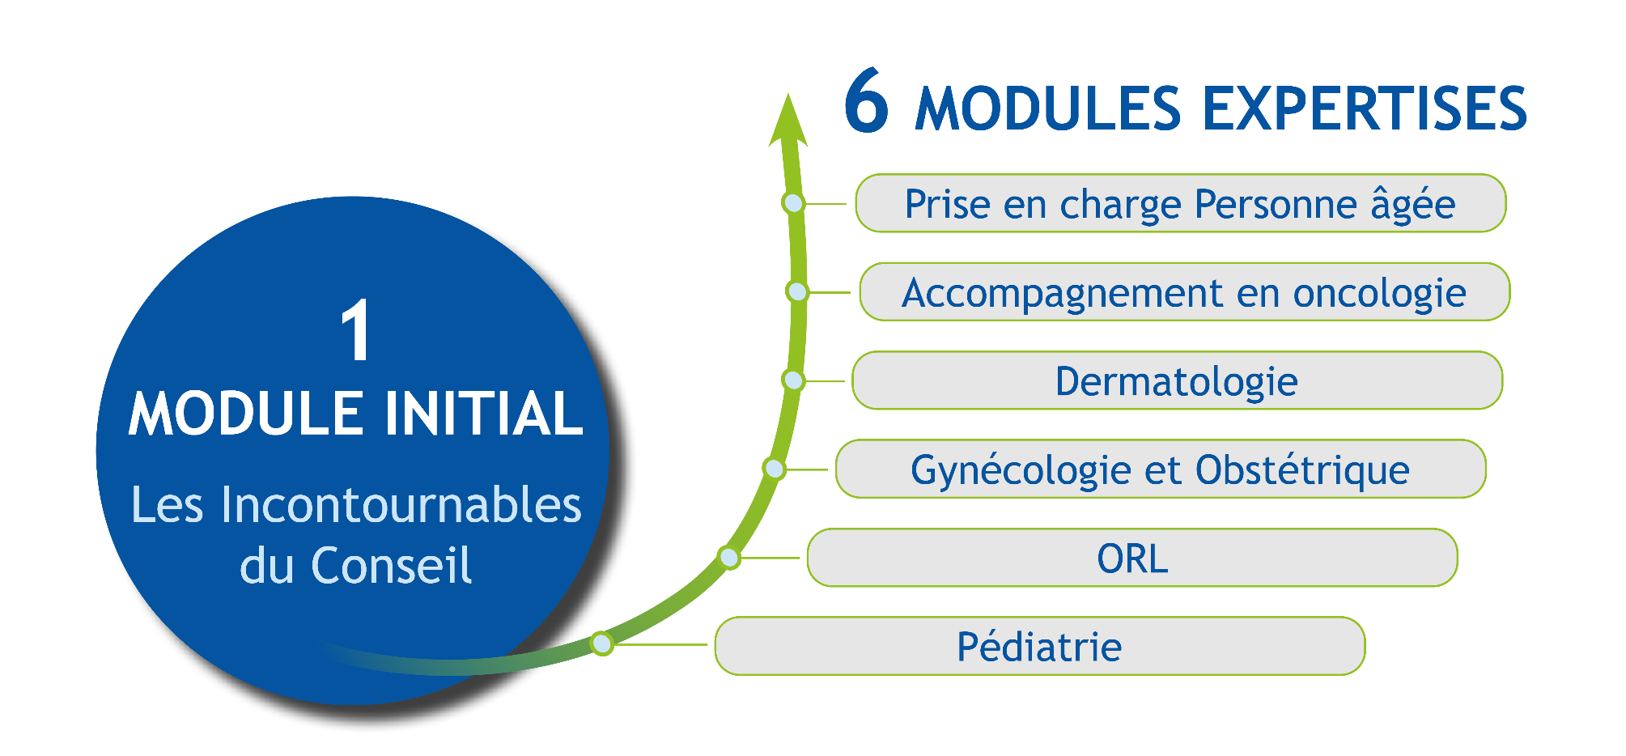

Slide 5

L’homéopathie au comptoir
Expertise Prise en charge de la PERSONNE ÂGÉE
Face aux plaintes de la personne âgée les plus couramment exprimées à l’officine :
Appliquer la méthodologie de conseil CDFH
Choisir les médicaments homéopathiques adaptés aux symptômes aigus décrits, en appliquant les principes de prescription
Expliciter le conseil personnalisé apporté : valorisation, posologie, conseils associés et suivi

Slide 6



❶ Les spécificités de la personne âgée
  1.1. Vieillissement
  1.2. Notion de fragilité
  1.3. Population à risque
❷ L’homéopathie dans la prise en charge de la personne âgée
  2.1. Evaluation des pratiques professionnelles
  2.2. Intérêt de l’homéopathie
  2.3. Place de l’homéopathie
❸ Le conseil officinal
  3.1. Rôles et missions de l’équipe officinale
  3.2. Bilan de médication partagé
  3.3. Règles d’or du conseil
  3.4. Méthodologie de conseil
❹ Les principales plaintes de la personne âgée
  4.1. Asthénie « Je suis fatigué »
  4.2. Troubles anxieux « Je suis angoissé »
  4.3. Troubles du sommeil « Je dors mal »
  4.4. Troubles urinaires « J’ai des problèmes urinaires »
  4.5. Douleurs « J’ai mal »
  4.6. Troubles digestifs « Je suis constipé », « J’ai de la diarrhée »
  4.7. Dermatologie « J’ai des démangeaisons », «J’ai eu un zona »
  4.8. Troubles oculaires « J’ai des problèmes aux yeux »
  4.9. Troubles ORL « Je suis fragile ORL/Pneumo »

Slide 7





Règles du jeu
Horaires et pauses
Tutoiement / vouvoiement
N
OK pour vous ?

Slide 8
Présentation
Objectif :
Découvrir le groupe
15’
Règles du jeu :
1 min par participant
Présentation :
  Qui je suis
  Depuis ma 1ère formation, quelle place a le médicament homéopathique dans mon conseil
  Et plus spécifiquement dans la prise en charge des personnes âgées
  Ce que j’attends de cette formation

Slide 10
PARTIE 1
Les spécificités de la personne âgée
1.1. Vieillissement
1.2. Notion de fragilité
1.3. Population à risque

Slide 11
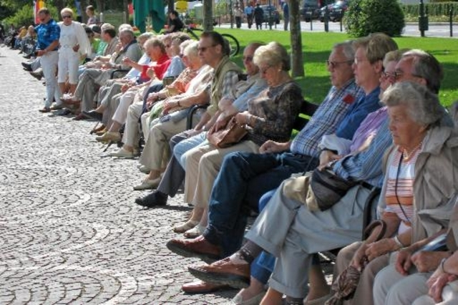
1.1. Vieillissement
→ Quelques chiffres
Vieillissement de la population
Population française - INSEE 2020 ⁽¹⁾
  personnes ≥ 65 ans = 1/5 de la population
  personnes ≥ 75 ans ≈ 1/10 de la population
20% de la population
15,7% de la population
1999
2019
(1) Insee Première n°1789, janvier 2020

Slide 12
1.1. Vieillissement
→ Définition personne âgée
Selon OMS ➔ Vieillesse : ≥ 65 ans
≈ 75 ans ⁽¹⁾ :
  dégradation de la santé
  vulnérabilités ± importantes
  polypathologies fréquentes
Age = indicateur partiel
➔ 3 modes de vieillissement
- Vieillissement « réussi » (« à haut niveau de fonction »)
  Absence ou atteinte minime des fonctions physiologiques + absence de pathologie
- Vieillissement « usuel» (habituel)
  Atteintes considérées comme physiologiques de certaines fonctions, liées à l’âge, mais pas de pathologies définies. Certaines personnes peuvent être « fragiles »
- Vieillissement « pathologique » (« avec morbidités »)
  Pathologies sévères évolutives ou compliquées et/ou handicap -> état de dépendance majeur dans beaucoup de cas
(1) HAS - Note méthodologique et de synthèse documentaire Prendre en charge une personne âgée polypathologique en soins primaires; mars 2015

Slide 13
+
Adult life
65ans
Older age
Mort
Equilibre
(Autonomie)
×
Vieillissement réussi
Vieillissement usuel
Fragilité
×
Pathologies intercurrentes
Capacité Fonctionnelle
Vieillissement pathologique
×
Hospitalisation
Polymédication
×
Déséquilibre
(Dépendance)
Fin de vie
-
âge

Slide 14
1.2. Notion de fragilité
→ Définition
« La fragilité est un syndrome clinique. Il reflète une diminution des capacités physiologiques de réserve qui altère les mécanismes d’adaptation au stress.
Son expression clinique est modulée par les comorbidités et des facteurs psychologiques, sociaux, économiques et comportementaux. Le syndrome de fragilité est un marqueur de risque de mortalité et d’événements péjoratifs, notamment d’incapacités, de chutes, d’hospitalisation et d’entrée en institution. L’âge est un déterminant majeur de fragilité mais n’explique pas à lui seul ce syndrome. La prise en charge des déterminants de la fragilité peut réduire ou retarder ses conséquences. Ainsi, la fragilité s’inscrirait dans un processus potentiellement réversible. »
Intervention multidomaine
Stress
Robuste
Fragile
Dépendant
Réversible
Irréversible
*SFGG = Société Française de Gériatrie et de Gérontologie

Slide 15
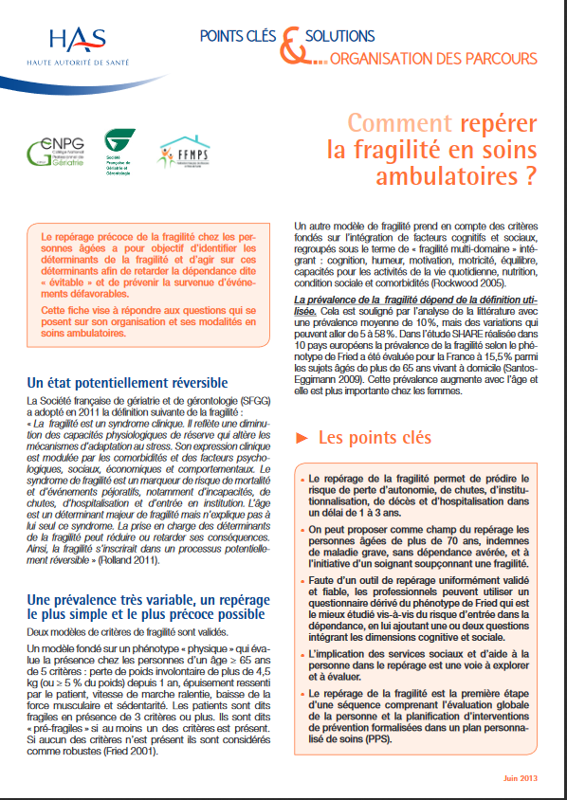
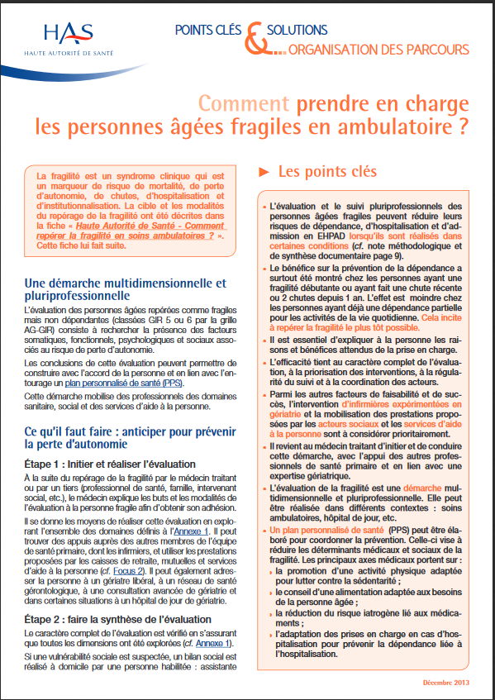
1.2. Notion de fragilité
→ Repérage et prise en charge (en ambulatoire)
Vieillir en bonne santé = ENJEU MAJEUR de santé publique
Recommandations HAS – 2013 ⁽¹⁾ ⁽²⁾ : prise en charge de la fragilité
➔ démarche sur 3 axes :
          REPÉRER
          ÉVALUER
          AGIR
  ➔ Équipe officinale = ACTEUR de 1er recours, sur chacun des axes
(1) HAS - Fiche points clés et solutions - Comment repérer la fragilité en soins ambulatoires - juin 2013
(2) HAS - Fiche points clés et solutions - Prendre en charge les personnes âgées fragiles en ambulatoire – décembre 2013

Slide 16
1.2. Notion de fragilité
→ Repérage et prise en charge (en ambulatoire)
➔ 5 questions
Repérer
 | Oui | Non | Ne sait pas
Votre patient vit-il seul ? | ❑ | ❑ | ❑
Votre patient a-t-il perdu du poids au cours des 3 derniers mois ? | ❑ | ❑ | ❑
Votre patient se sent-il plus fatigué depuis ces 3 derniers mois ? | ❑ | ❑ | ❑
Votre patient a-t-il plus de difficultés pour se déplacer depuis ces 3 derniers mois ? | ❑ | ❑ | ❑
Votre patient se plaint-il de la mémoire ? | ❑ | ❑ | ❑
Votre patient a-t-il une vitesse de marche ralentie (plus de 4 secondes pour parcourir 4 mètres) ? | ❑ | ❑ | ❑
➔ contact médecin traitant
Evaluer
Agir
➔ lutter contre la polymédication
➔ choix du conseil de 1ère intention

Slide 17
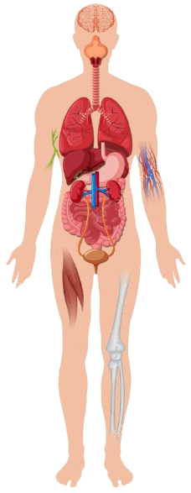
1.3. Population à risque
→ Vieillissement physiologique
Œil:
Déficit visuel
Cerveau:
Déclin cognitif et augmentation de la perméabilité de la barrière hémato-encéphalique
Oreille:
Perte d’audition
Cœur:
Altération des barorécepteurs
Appareil respiratoire:
Réduction des capacités ventilatoires
Appareil circulatoire:
Augmentation de la pression artérielle, hypoalbuminémie
Pancréas:
Diminution de la sécrétion du glucagon
Reins:
Altération de la fonction rénale
Foie:
Altération de la fonction hépatique
Appareil digestif:
Ralentissement de la vidange gastrique
Troubles urétro-prostatiques:
Rétention urinaire
Appareil locomoteur:
Troubles de la coordination,
fragilité osseuse et fonte musculaire

Slide 18
1.3. Population à risque
→ Polymédication
Consommation médicamenteuse
  42,9% des personnes ≥ 65 ans ➔ polymédication (de 5 à 9 médicaments) ⁽¹⁾
  27,4% des personnes ≥ 65 ans ➔ polymédication excessive (+ de 10 médicaments) ⁽¹⁾
  40% des personnes ≥ 75 ans cumulent en moyenne 10 médicaments ou plus sur 3 mois ⁽²⁾
Pluralité des prescripteurs ➔ en moyenne 2,6 médecins prescripteurs différents ⁽³⁾
Automédication fréquente ➔ 64 % des 65-74 ans et 56 % des ≥ 75 ans ⁽⁴⁾
Herr M., Sirven, N., Grondin, H. et al. Frailty, polypharmacy, and potentially inappropriate medications in old people: findings in a representative sample of the French population. Eur J Clin Pharmacol (2017) 73: 1165. Doi : 10.1007/s00228-017-2276-5
Extrait de Questions d'économie de la santé n° 213 intitulé : "Mesurer la polymédication chez les personnes âgées : impact de la méthode sur la prévalence et les classes thérapeutiques", Irdes, octobre 2015.
Etude Open Health, menée avec France Assos santé du 01/09/2016 au 30/11/2016, auprès de 154.304 personnes, âgées de 65 et plus, dans 2.670 officines établies en milieux urbains et ruraux
Institut Français des Seniors pour le compte du LEEM - « Perception de la consommation des médicaments par les seniors » - 2015

Slide 19

1.3. Population à risque
→ Polymédication
 risque d’effets indésirables,
 risque d’interactions médicamenteuses
 risque de prescriptions inappropriées
 risque d’erreurs médicamenteuses
Complexité de la prescription ➔ défaut d’observance

Slide 20
1.3. Population à risque
→ Iatrogénie médicamenteuse
Les effets du vieillissement physiologique
Polypathologie et polymédication (dont automédication)
Manque d’évaluation des médicaments chez le sujet âgé :
« les sujets polypathologiques et polymédicamentés sont
le plus souvent exclus des essais cliniques » ⁽¹⁾
➔ Majoration du risque de iatrogénie
HAS. Legrain S. Consommation médicamenteuse chez le sujet âgé. Consommation, prescription, iatrogénie et observance. 2005.

Slide 21
1.3. Population à risque
→ Iatrogénie médicamenteuse
7 500 décès par an chez des personnes ≥ 65 ans ⁽¹⁾
20% des hospitalisations en urgence des ≥ 75 ans ⁽²⁾
25% des admissions des ≥ 85 ans ⁽²⁾
Largement évitable dans 50 à 70 % des cas ⁽²⁾
➔ Bon usage des médicaments = ENJEU DE SANTÉ publique majeur
Rapport Charges et produits pour l’année 2018 de l’Assurance maladie
HAS. Améliorer la qualité et la sécurité des prescriptions de médicaments chez la personne âgée - Fiche points clés - Septembre 2014.

Slide 22
PARTIE 2
L’homéopathie dans la prise en charge
de la personne âgée
2.1. Evaluation des pratiques professionnelles
2.2. Intérêt de l’homéopathie
2.3. Place de l’homéopathie

Slide 23
2.1. Evaluation des pratiques professionnelles
Objectifs :
Faire un état des lieux de vos pratiques professionnelles
15’
Règles du jeu :
Individuellement
Répondre au questionnaire

Slide 24
2.2. Intérêt de l’homéopathie
Objectif :
Identifier les avantages de la thérapeutique homéopathique dans la prise en charge de la personne âgée
2’
Règles du jeu :
A la cantonade
Pour quelles raisons est-il pertinent de conseiller ou prescrire des médicaments homéopathiques dans la prise en charge de la personne âgée ?

Slide 26

2.2. Intérêt de l’homéopathie
Efficacité ET sécurité :
    Homéopathie = MEDICAMENT
    maintien du lien Patient / Professionnel de santé
    absence de toxicité et d’agressivité
Prise en charge PERSONNALISÉE
Action rapide (symptômes en aigu) ET action dans la durée (prévention, terrain)
Limite le recours à d’autres médicaments possiblement iatrogènes
En soins de support de traitements conventionnels, contribue à :
    améliorer l’observance de ces traitements
    améliorer la qualité de vie
PRÉSERVE LE DIAGNOSTIC MÉDICAL

Slide 27

2.3. Place de l’homéopathie
Pathologies aiguës, récidivantes ou chroniques
Traitement préventif et curatif
Conseil de 1ère intention
Complément d’une prescription (autres médicaments)
Complément d’un achat spontané
Souvent seule solution thérapeutique possible
➔ Prévention et prise en charge précoce des pathologies du vieillissement
➔ Anticiper l’évolution de certaines pathologies

Slide 28
PARTIE 3
Le conseil officinal
3.1. Rôles et missions de l’équipe officinale
3.2. Bilan de médication partagé
3.3. Règles d’or du conseil
3.4. Méthodologie de conseil

Slide 29
3.1. Rôles et missions de l’équipe officinale
Dispensation et conseil de 1er recours
      Favoriser le bon usage du médicament : lutte contre la polymédication, prévention de la iatrogénie (ressource : liste de LAROCHE, OMEDIT Normandie…)
      Améliorer l’observance : pilulier, PDA
      Suivre et surveiller : DP, bilans rénaux réguliers…
      Orienter le patient dans le système de santé : coordination avec les autres professionnels de santé
Information, prévention et dépistage
    Participer aux campagnes de sensibilisation : vaccination…
    Repérer la fragilité : questionnaire
ACTEUR de santé de 1er RECOURS
Accessibilité et compétence
INTERLOCUTEUR PRIVILÉGIÉ pour les personnes âgées

Slide 30

3.2. Bilan partagé de médication
3 conditions pour être éligible au bilan partagé de médication :
(Arrêté du 16 mars 2018 – conditions élargies par l’avenant conventionnel 19 du 19 novembre 2019)
      Âge : ≥ 65 ans
      Polymédication : ≥ 5 principes actifs prescrits
      Chronicité : traitement pour une durée ≥ 6 mois

Slide 31

3.3. Règles d’or du conseil
CONSEIL au patient âgé
VIGILANCE dans tous les cas
Patient connu
Patient non connu
Peu de pathologies
Plusieurs pathologies
Conseil
1ère INTENTION,
après interrogatoire sur ses pathologies existantes et leur prise en charge
Conseil
1ère INTENTION
Conseil
en ATTENTE de consultation
Ou
ASSOCIÉ aux traitements conventionnels
  PRUDENCE

Slide 32
3.3. Règles d’or du conseil
Conseils éclairés en pathologies aiguës:
  Limiter le conseil dans le temps : nécessité d’une amélioration notable rapide (par exemple 24 à 48 h pour une toux)
  Savoir reconsidérer le problème = INSTAURER UN SUIVI
  Si besoin ou si fragilité du patient,
  ➔ orienter vers une consultation médicale
Conseils possibles et adaptés en pathologies chroniques :
  Accompagner le traitement de médecine conventionnelle
  Mettre en place une possible prévention

Slide 33

3.3. Règles d’or du conseil
  Posologie en aigu :
  Répéter très souvent les prises au début (toutes les heures voire toutes les ½ heures pendant 24 heures) puis espacer selon amélioration, 3 à 5 fois par jour les jours suivants
  Posologie pour des médicaments pouvant être utilisés en chronique :
  Préférer une prise quotidienne, biquotidienne ou hebdomadaire
  En attendant la consultation médicale
  Indiquer la fréquence et la durée du traitement
Mentionner votre conseil par écrit :
posologie + durée du traitement

Slide 34
3.4. Méthodologie de conseil
C’est à vous…
Objectifs :
Réactiver la méthodologie de conseil
Construire un outil d’aide à la prescription
10’
Règles du jeu :
A la cantonade : répondre à la question
Quelle méthode ou quel outil utilisez-vous pour construire votre conseil ?
Individuellement :
Construire le schéma :
En indiquant le type d’informations à noter dans chaque cadran
En associant LA question à poser

Slide 35
3.4. Méthodologie de conseil
?
I
II
?
?
?
?
IV
III

Slide 36
3.4. Méthodologie de conseil
Depuis quand ?
A la suite de quoi ?
Etiologie
5 gr/j à 1 dose/semaine
15 – 30 CH
Réaction Individuelle du Malade
I
II
Similitude anatomo-physio- pathologique = 15-30CH
Que ressentez-vous ?
Que vous arrive-t-il ?
5 gr à répéter - ESA
Aspect
Stade
Localisation
Sensations
5 CH
30 CH
Signes concomitants
Qu'est-ce qui vous améliore ?
Qu'est-ce qui vous aggrave ?
Modalités
Avez-vous d’autres signes
à ajouter ?
IV
III
Type sensible
Mode Réactionnel Chronique
Puis-je définir le Type sensible ?
15 – 30 CH
15 – 30 CH
Quelles maladies faites-vous
(ou avez-vous fait) et à quel rythme ?
5 gr/j à 1 dose/semaine
1 dose/semaine

Slide 37
PARTIE 4
Les principales plaintes
de la personne âgée
4.1. Asthénie « Je suis fatigué »
4.2. Troubles anxieux « Je suis angoissé »
4.3. Troubles du sommeil « Je dors mal »
4.4. Troubles urinaires
« J’ai des problèmes urinaires »
4.5. Douleurs « J’ai mal »
4.6. Troubles digestifs « Je suis constipé »,
« J’ai de la diarrhée »
4.7. Dermatologie « j’ai des démangeaisons »
« j’ai eu un zona »
4.8. Troubles oculaires
« J’ai des problèmes aux yeux »
4.9. Troubles ORL
« Je suis fragile ORL/Pneumo »

Slide 38

4.1. Asthénie
« Je suis fatigué »
Quelques rappels
Des causes liées au vieillissement :
  Réduction de la force musculaire
  Diminution des fonctions cardiovasculaires et pulmonaires
  Problèmes de dénutrition
  Perturbation de l’absorption des aliments
Un lien possible avec certaines pathologies : troubles du sommeil, insuffisance cardiaque, hypothyroïdie ou un symptôme de dépression
Une aggravation possible d’une pathologie existante (cardiaque, respiratoire, rénale, arthrosique)
➔ Avis médical obligatoire

Slide 39

4.1. Asthénie
« Je suis fatigué »
Limites du conseil
Si persistance d’une asthénie
  ➔ Bilan biologique souvent nécessaire
➔ Consultation médicale

Slide 40
4.1. Asthénie
« Je suis fatigué »
Questions à poser
Depuis quand ? Depuis quoi ?
Que ressentez-vous ?
Avez-vous déjà pris quelque chose ?
A quand remonte votre dernier bilan biologique ?
En avez-vous déjà parlé à votre médecin traitant ?
Quoi ?
Quand ?
Un traitement ?
Dernier bilan ?
Vous en avez parlé ?

Slide 41

4.1. Asthénie
« Je suis fatigué »
→ Asthénie physique et psychique
Pâleur, épuisement mental, céphalées
Asthénie et dépression réactionnelle
Somnolence diurne et insomnie
Troubles mnésiques
Phosphoricum acidum 15 CH
5 granules par jour pendant 15 jours

Slide 42
4.1. Asthénie
« Je suis fatigué »
→ Asthénie associée à un amaigrissement
Avec +/- un manque d’appétit
Asthénie suite de déperdition liquidienne et chute tensionnelle
China rubra 9 CH
Asthénie avec manque d’appétit
Avena sativa 5 CH
5 granules de chaque matin et soir pendant 1 mois
En attente d’avis médical ou en complément d’une prescription
Amaigrissement important, facies émacié
Dénutrition, déshydratation
Possibilité de troubles du transit (diarrhées)
Abrotanum 9 CH
5 granules matin et soir pendant 1 mois

Slide 43
4.1. Asthénie
« Je suis fatigué »
→ Asthénie en rapport avec une anémie
En complément d’une prescription, suite de bilan biologique
Asthénie avec pâleur, vertiges, acouphènes
Tachycardie avec hypotension modérée ou chute tensionnelle
Étiologie : suite de déperdition
China rubra 9 CH
Anémie hypochrome (carence en fer) après hémorragies répétées ou alimentation carencée
Asthénie, frilosité, irritabilité
Pâleur du visage avec bouffées vasomotrices
Ferrum metallicum 5 CH
5 granules de chaque matin et soir pendant 1 mois
  Ne remplace pas une supplémentation en fer si nécessaire

Slide 44
4.1. Asthénie
« Je suis fatigué »
→ Asthénie avec vertiges
En attendant un avis médical ou en complément d’une prescription :
Baisse tensionnelle
China rubra 9 CH
5 granules toutes les heures en crise
espacer selon amélioration
Vertiges déclenchés ou aggravés par le mouvement, les changements de position
Bryonia 9 CH
5 granules toutes les heures en crise
espacer selon amélioration
Vertiges accompagnés de céphalées avec nausées chez les patients présentant une cervicarthrose évoluée
Cocculus indicus 9 CH
5 granules toutes les heures en crise
espacer selon amélioration

Slide 45
4.1. Asthénie
« Je suis fatigué »
→ Asthénie et troubles de la mémoire
Asthénie physique et psychique
Épuisement
Psychasthénie avec troubles mnésiques
Phosphoricum acidum 15 CH
( ou en échelle 9-15-30 CH)
5 granules par jour
Si persistance des troubles de la mémoire
Troubles de la mémoire et de l’idéation, confusion mentale
Sénilité débutante caractérisée par des troubles sensoriels (vertiges) et mnésiques (désorientation, confusion des mots et oublis)
Sécheresse des muqueuses (œil, bouche),
Constipation par inertie rectale
Alumina 15 CH
5 granules par jour
Pertes de mémoire, lenteur de perception
Atteintes neurologiques (tremblements, polynévrites sensitivomotrices)
Constipation opiniâtre
Plumbum metallicum 15 CH
5 granules par jour
Lenteur
Sclérose artérielle et hypertension artérielle installée
Sujet scléreux, précocement sénile, à mémoire déficiente et au comportement enfantin
Baryta carbonica 15 CH
5 granules par jour

Slide 46
4.2. Troubles anxieux
« Je suis angoissé »
Quelques rappels
Vieillissement ➔ pertes et changements = facteurs de stress
Troubles anxieux = entre 3,2 % et 14,2 % des ≥ 65 ans
Souvent sous-diagnostiqués
Les + fréquents : Trouble anxieux généralisé et phobies (agoraphobie)
Signes anxieux peuvent cacher une dépression

Slide 47
4.2. Troubles anxieux
« Je suis angoissé »
Limites du conseil
Si :
  ralentissement psychomoteur
  tristesse persistante que rien ne peut corriger
  perte d’intérêt
  sentiment d’auto-dévalorisation
  isolement social
➔ Consultation médicale

Slide 48
4.2. Troubles anxieux
« Je suis angoissé »
Consommation des benzodiazepines en France ⁽¹⁾
     mais reste trop élevée, en particulier chez les > 65 ans
    Femmes = les + consommatrices
     avec l’âge : 38,3% des femmes ≥ 80 ans
Sujet âgé :  risque surdosage et d’effets indésirables (chutes, fractures…)
Recommandations HAS ⁽²⁾ ⁽³⁾
Benzodiazepine à ½ vie courte
Dose la + faible
Durée minimale
Informer le patient
Ré-évaluer régulièrement
Arrêter progressivement
(1) Etat des lieux de la consommation de benzodiazepines en France, ANSM – avril 2017.
(2) HAS- Fiche Bon Usage du Médicament – Quelle place pour les benzodiazépines dans l'anxiété ? – juin 2018
(3) Assurance Maladie – Fiche d’aide à la prescription d’une benzodiazépine dans les troubles anxieux et les troubles du sommeil chez le sujet de plus de 65 ans polypathologique ou de plus de 75 ans – octobre 2014

Slide 49
4.2. Troubles anxieux
« Je suis angoissé »
« Je suis angoissé »
Sujet plutôt sthénique, angoissé
Crise de panique, sensation de mort imminente, intensité, brutalité
Aconitum napellus 15 CH
5 granules à la demande
Comportement paradoxal, hyperesthésie de tous les sens, spasmes
Boule à la gorge ou au ventre, soupirs – Amélioration par la distraction
Ignatia amara 15 CH
5 granules matin et/ou soir
à renouveler si besoin
Qui suis-je ?
Hyperémotivité avec pleurs faciles, ressasse ses problèmes
Anxiété pour ses proches, le sommeil disparait quand on se couche
Ambra grisea 15 CH
5 granules matin et/ou soir
à renouveler si besoin
Stress et trac par inhibition,
peurs diverses
Tremblements, diarrhées émotionnelles, trous de mémoire, mains moites
Gelsemium 15 CH
5 granules matin et/ou soir
à renouveler si besoin

Slide 50
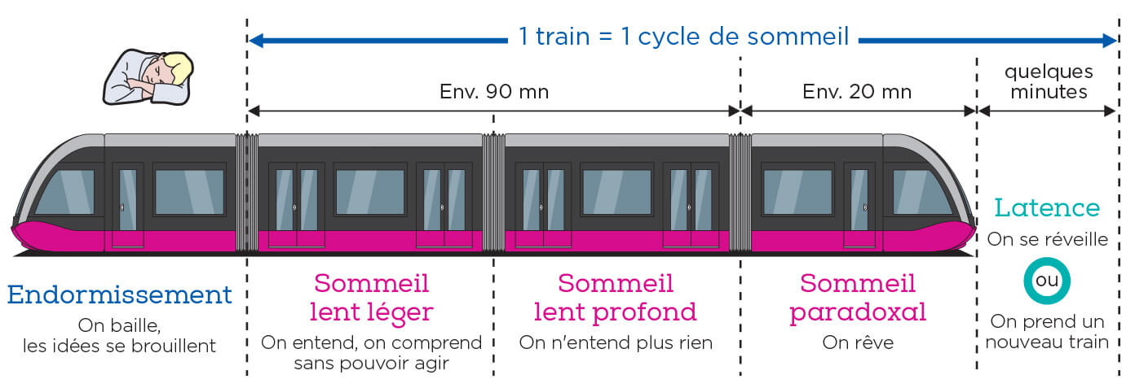
4.3. Troubles du sommeil
« Je dors mal »
Quelques rappels
Vieillissement ➔ modification de la qualité et de la rythmicité du sommeil
Seulement 10 à 20% des troubles du sommeil = vraies insomnies
Respecter une bonne hygiène du sommeil
(1) HAS- Dossier de presse – Troubles du sommeil : stop à la prescription systématique de somnifères chez les personnes âgées – septembre 2012

Slide 51
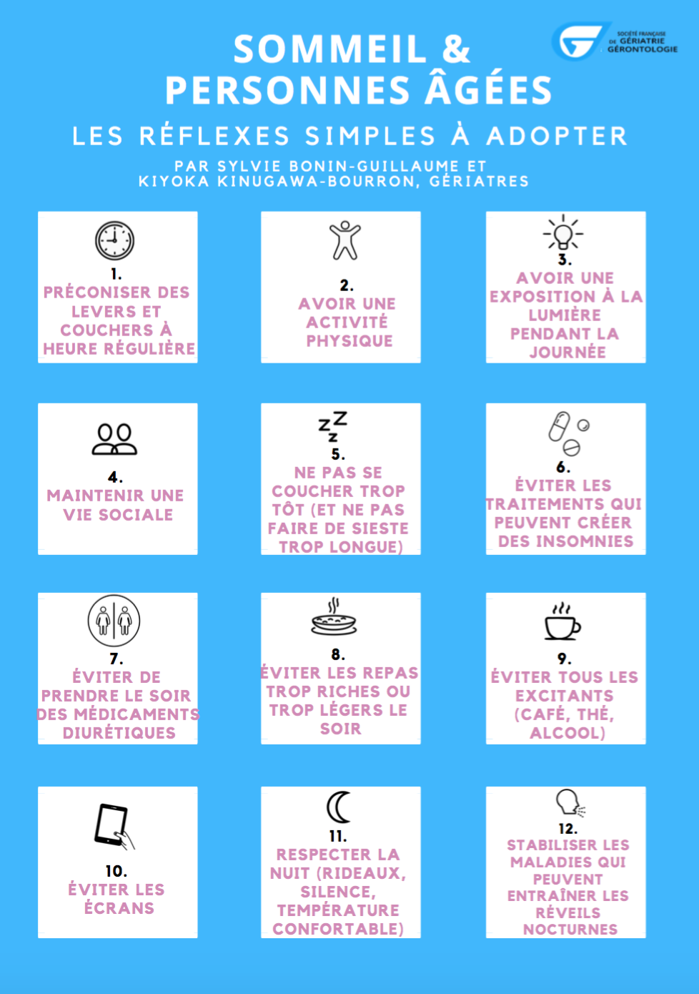
« Je dors mal »

Slide 52
4.3. Troubles du sommeil
« Je dors mal »
Limites du conseil
En cas de :
  Troubles du sommeil rebelles
  Retentissement diurne majeur (qualité de vie)
➔ Consultation médicale

Slide 53
4.3. Troubles du sommeil
« Je dors mal »
Problèmes d’endormissement :
Insomnie d’endormissement
Suite d’émotions, de chagrins
Hypersensibilité
Comportement paradoxal
Ignatia amara 15 CH
5 granules au coucher
Insomnie d’endormissement, peur de ne pas s’endormir
Suite de mauvaises nouvelles, trac d’anticipation avec inhibition
Gelsemium 15 CH
5 granules au coucher
Hypersensibilité avec pleurs faciles
Le sommeil disparaît quand on se couche car ressasse ses soucis
Ambra grisea 15 CH
5 granules au coucher

Slide 54
4.3. Troubles du sommeil
Réveils nocturnes :
Réveils nocturnes vers 1h du matin
Anxiété, peur de la maladie et de la mort
Atteinte de l’état général, pessimisme
Arsenicum album 15 CH
5 granules au coucher
Sujets vite découragés, anxieux pour tout et pour sa santé
Asthénie chez des sujets hypersensibles aux événements
Réveils nocturnes entre 2h et 4h du matin
Kalium carbonicum 15 CH
5 granules au coucher

Slide 55
Synthèse
C’est à vous…
Objectif :
Restituer les informations
5’
Règles du jeu :
En utilisant
Quelles sont les notions vues ce matin ?
Converser

Slide 56
Focus matière médicale
C’est à vous…
Objectifs :
Utiliser une matière médicale
Reconnaitre les motivations de prescription et élargir les connaissances
10’
Règles du jeu :
3 médicaments : Arsenicum album / Causticum / Kalium carbonicum
Lecture individuelle de la matière médicale d’1 médicament : éléments clés intéressant les personnes âgées
A tour de rôle
Positionner sous chaque souche les cartes (modalités, signes caractéristiques) correspondantes

Slide 57



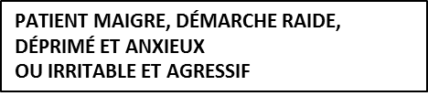
















ARSENICUM ALBUM
CAUSTICUM
KALIUM CARBONICUM

Slide 58
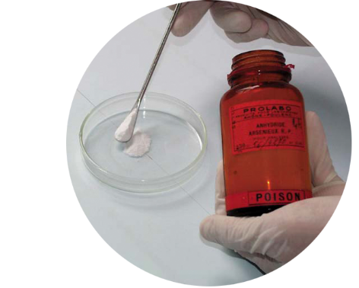
Focus matière médicale
→ Arsenicum album
Anxiété et amaigrissement – atteinte de l’état général
Anxiété, peur de la mort
Aggravation entre 1h et 3h du matin, réveils nocturnes
Frilosité améliorée par la chaleur
Diarrhée brûlante nauséabonde, améliorée par la chaleur, en buvant chaud
Patient maigre, méticuleux
Cibles principales chez la personne âgée
  Peau : sécheresse et desquamation
  Poumons : asthme
  Cœur et sang : défaillance myocardique et anémie, hypotension
  Reins : albuminurie, insuffisance rénale
  Système nerveux : algies et névralgie brûlante

Slide 59
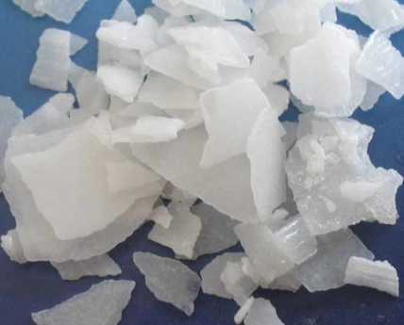
Focus matière médicale
→ Causticum
Rétractions tendineuses et contractures musculaires
Enraidissement douloureux
Amélioration par la chaleur humide
Incontinence urinaire
Prurit sénile amélioré par le grattage avec douleurs brûlantes
Paralysies plus ou moins localisées
Patient maigre, démarche raide, déprimé et anxieux ou irritable et agressif
Cibles principales chez la personne âgée
  Neurologique : parésies, paralysies, neuropathies, névralgies brûlantes
  Système ostéoarticulaire : raideur, rétraction, ankylose
  Peau : prurit et verrues
  Yeux : cataracte

Slide 60
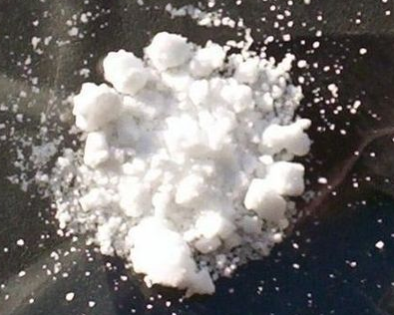
Focus matière médicale
→ Kalium carbonicum
Douleurs lombaires avec sensation de « reins qui flanchent »
Douleurs aux genoux avec impression de « genoux qui se dérobent »
Fatigabilité musculaire et cardiaque au moindre effort (essoufflement)
Aggravation entre 2h et 4h du matin, réveils nocturnes
Patient asthénique, vite découragé
Anxiété, impression d’angoisse au creux de l’estomac
Teint pâle, visage bouffi, œdème à l’angle interne de l’œil
Cibles principales chez la personne âgée
  Appareil digestif : dyspepsie
  Poumons : asthme, bronchite chronique
  Cœur et sang : anémie, dyspnée d’effort ou de décubitus
  Appareil articulaire : rachis lombaire et genoux
  Reins : insuffisance rénale

Slide 61
4.4. Troubles urinaires
« J’ai des problèmes urinaires»
Nous traiterons ici 2 problèmes essentiels chez la personne vieillissante :
L’inconfort urinaire : des premières fuites urinaires à l’incontinence,
avec comme corollaire le problème possible des infections urinaires à répétition
Les troubles prostatiques ne nécessitant pas d’acte chirurgical

Slide 62
4.4. Troubles urinaires
« J’ai des problèmes urinaires»
Des premières fuites urinaires et à l’incontinence urinaire
Sepia 9CH
5 granules par jour
Sensation de pesanteur sur toute la région pelvienne
Ptose possible (éventuel cystocèle)
Relâchement des tissus de soutien
Calcarea fluorica 15CH
5 granules par jour
Incontinence d’urines pouvant au départ se manifester à l’effort, parésie sphinctérienne
Causticum 15CH
5 granules par jour

Slide 63
4.4. Troubles urinaires
« J’ai des problèmes urinaires»
Possibles infections urinaires à répétition
Bilan biologique (ECBU), consultation médicale, suivi indispensable
Conseils possibles en accompagnement d’une antibiothérapie :
  médicaments symptomatiques des cystalgies
  Intérêt en aigu de Serum anticolibacillaire 8 DH, 3 ampoules par jour pendant 4 jours
  Intérêt de conseiller au long cours :
  Serum anticolibacillaire 9 CH, 1 ampoule par jour
ou Colibacillinum 15 CH, 5 granules par jour ou 1 dose par semaine
pendant 3 mois

Slide 64
4.4. Troubles urinaires
« J’ai des problèmes urinaires»
Troubles prostatiques:
Intérêt en 1ère intention, mictions nocturnes fréquentes,
lenteur dans le déclenchement de la miction et/ou diminution de la force du jet, lourdeurs périnéales
Sabal serrulata 5 CH
5 granules deux fois par jour
Causticum 15 CH
5 granules par jour
Si incontinence d’urines par parésie sphinctérienne
ou rétention urinaire par parésie vésicale

Slide 65
4.5. Douleurs
« J’ai mal»
Quelques rappels
Signal d’alerte ➔ agression ou un dysfonctionnement
Repose sur un ressenti individuel
Plainte fréquente de la personne âgée
Prise en charge nécessaire
Symptomatologie difficile à apprécier sur le plan de son intensité
ne pas minimiser et ne pas amplifier la plainte
importance de l’évaluation = interrogatoire

Slide 66
4.5. Douleurs
« J’ai mal»
Questions à poser
Depuis quand ? A la suite de quoi ?
Dans quelles circonstances ?
Que ressentez-vous ?
Y-a-t-il une (ou des)pathologie(s) actuelle(s)
en rapport avec la douleur ressentie? Localisation ?
Amélioration ? Aggravation ?
Signes concomitants ?
Traitements en cours ? (prescription / conseil /automédication)
Autres choses ?
Quand ?
Quoi ?
Que ressentez-vous ?
Amélioration ou aggravation ?
Un traitement ?

Slide 67
4.5. Douleurs
« J’ai mal»
Limites du conseil
  Douleurs chroniques
  Douleurs intenses
  Impact sur l’état général
➔ Consultation médicale
Conseil de 1ère intention
Complément d’une prescription

Slide 68
4.5. Douleurs
« J’ai mal»
Recommandations : Prise en charge des douleurs nociceptives ⁽¹⁾
Douleurs aiguës
  légère à modérée ➔ Paracétamol à dose optimale (dose minimale efficace)
  modérée à intense ➔ AINS à dose antalgique en cure courte, ou antalgique de palier II
  Intense ➔ antalgique de palier II, ou de palier III dans les douleurs très intenses
Douleurs chroniques
  ➔ Paracétamol à dose optimale (dose minimale efficace)
  et/ou +/- antalgique de palier II (dose faible à moyenne)
  ➔ Ré-évaluer le traitement après une semaine
(1) ANSM - Prise en charge des douleurs de l’adulte modérées à intenses - Mise au point (actualisée) – mai 2011

Slide 69
4.5. Douleurs
« J’ai mal»
    → Pathologies articulaires
    Déminéralisation et risque fracturaire
    → Chirurgie osseuse
    → Crampes

Slide 70
4.5. Douleurs
« J’ai mal»
→ Pathologies articulaires
Douleurs tendineuses
Meurtrissures, courbatures, raideur, principalement localisées aux articulations des poignets, des chevilles et de la colonne vertébrale.
Amélioration par le mouvement et la chaleur
Ruta graveolens 9 CH
5 granules matin et soir
Multiplier les prises à la demande
Rétractions tendineuses et contractures musculaires.
Enraidissement douloureux
Amélioration par la chaleur humide
Causticum 9 CH
5 granules matin et soir

Slide 71
4.5. Douleurs
« J’ai mal»
→ Pathologies articulaires
Douleurs arthrosiques
Arthrose = destruction progressive du cartilage intra-articulaire
➔ ne joue plus son rôle de protection
2 phases douloureuses :
  Phase inflammatoire, avec poussées douloureuses
  Phase avec douleurs sur des articulations déformées et/ou érodées

Slide 72
4.5. Douleurs
« J’ai mal»
→ Pathologies articulaires
Douleurs arthrosiques
Tropisme plutôt périarticulaire
sensation de meurtrissure et de raideur
amélioration par le mouvement continué
aggravation par l’humidité
Rhus toxicodendron 9 CH
5 granules matin et soir
Multiplier les prises à la demande
Qui suis-je ?
Tropisme synovial (œdème et épanchement des séreuses)
douleurs aiguës, lancinantes, souvent localisées en points précis,
amélioration par la pression forte et par l’immobilité absolue
Bryonia 9 CH
5 granules matin et soir
Multiplier les prises à la demande
Douleurs rhumatismales
aggravées au début du mouvement et
améliorées par sa continuation et par la chaleur,
aggravées la nuit,
Asthénie, sensation de brûlure
Radium bromatum 15 CH
5 granules matin et soir

Slide 73
4.5. Douleurs
« J’ai mal»
→ Pathologies articulaires
Douleurs arthrosiques : selon la localisation
    ➔ Cervico-dorsalgies
Cervicalgies et de la charnière cervico-dorsale avec raideur et contractures musculaires (cou et trapèze)
aggravation par le mouvement de rotation
    Lachnantes tinctoria 9 CH
    5 granules matin et soir
    Multiplier les prises en cas de crise
Douleur de la nuque avec céphalée occipitale irradiant vers le sommet du crâne et sur les yeux
  sensibilité particulière à la pression des vertèbres dorsales de D4 à D6
  aggravation par le mouvement et le froid humide
    Actaea racemosa 9 CH
    5 granules matin et soir
    Multiplier les prises en cas de crise

Slide 74
4.5. Douleurs
« J’ai mal»
→ Pathologies articulaires
Douleurs arthrosiques : selon la localisation
    ➔ Dorsalgies:
Chez la personne âgée, les douleurs dorsales sont en rapport avec un problème de tassement vertébral avec déminéralisation
    Calcarea phosphorica 9 CH
    5 granules matin et soir
    ➔ Lombalgies:
Douleurs lancinantes en « coups de poignard »,
Impression de « reins qui flanchent » ou de
« genoux qui se dérobent »
Amélioration par le mouvement et assis sur un siège dur
    Kalium carbonicum 9 CH
    5 granules matin et soir

Slide 75
4.5. Douleurs
« J’ai mal»
→ Pathologies articulaires
Douleurs arthrosiques : selon la localisation
    ➔ Hanches
Sensation de meurtrissure et raideur articulaire
aggravation par l’humidité et surtout avant le changement de temps
amélioration par le mouvement
    Natrum sulfuricum 9 CH
    5 granules matin et soir
    ➔ Genoux
Sensation de « genoux qui se dérobent »
    Kalium carbonicum 9 CH
    5 granules matin et soir
Sensation de raideur articulaire
    Natrum sulfuricum 9 CH
    5 granules matin et soir

Slide 76
4.5. Douleurs
« J’ai mal»
→ Pathologies articulaires
Douleurs arthrosiques : selon la localisation
    ➔ Mains et doigts
Douleurs de la métacarpo-phalangienne du pouce,
aggravation par le mouvement
    Hedeoma 9 CH
    5 granules matin et soir
Arthralgies des poignets,
douleurs irradiant dans l’avant-bras et le bras
    Viola odorata 9 CH
    5 granules matin et soir
Inflammation œdémateuse, douleurs tiraillantes et raideur
au niveau des poignets et des doigts,
déformations ou nodosités
    Actaea spicata 9 CH
    5 granules matin et soir

Slide 77
Schéma décisionnel
C’est à vous…
Objectif :
Construire un schéma de synthèse
Disposer d’un outil aide-mémoire
5’
Règles du jeu :
Individuellement
Utiliser la structure proposée
Positionner les différents médicaments de localisation

Slide 78
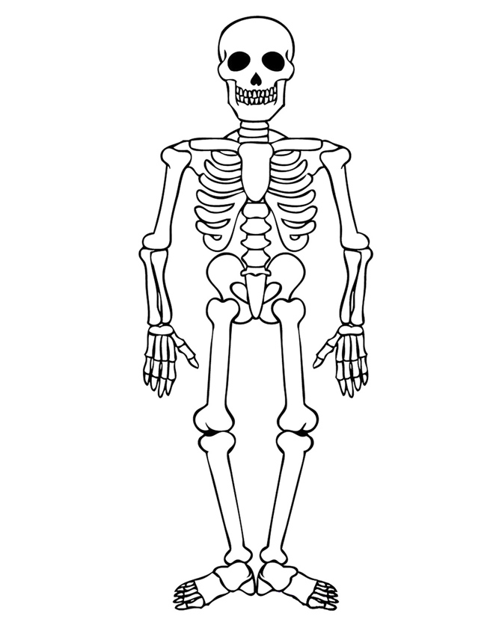
4.5. Douleurs
« J’ai mal»
→ Pathologies articulaires
    Lachnantes tinctoria 9 CH
    Actaea racemosa 9 CH
    Calcarea phosphorica 9 CH
    Kalium carbonicum 9 CH
    Natrum sulfuricum 9 CH
    Viola odorata 9 CH
    Actaea spicata 9 CH
    Kalium carbonicum 9 CH
    Natrum sulfuricum 9 CH
    Hedeoma 9 CH

Slide 79
4.5. Douleurs
« J’ai mal»
→ Pathologies articulaires
Mise en place du TRAITEMENT conseillé
Médicaments d’inflammation
(Bryonia 9 CH / Rhus toxicodendron 9 CH / Radium bromatum 15 CH)
Médicaments de localisation des manifestations douloureuses (voir schéma)
Mise en place d’un traitement de pathologie chronique tenant compte du MRC
➔ Prescription médicale

Slide 80
4.5. Douleurs
« J’ai mal»
→ Pathologies articulaires
Nécessité d’une réflexion sur le Mode Réactionnel Chronique :
MRC = évolution de la(es) pathologie(s) dans le temps.
3 MRC:
- Le Mode Réactionnel
Psorique
- Le Mode Réactionnel
Psoro-Tuberculinique
- Le Mode Réactionnel
Sycotique

Slide 81
4.5. Douleurs
« J’ai mal»
→ Pathologies articulaires
2 MRC peuvent être évoqués dans la pathologie arthrosique:
- Le Mode Réactionnel
Psorique
- Le Mode Réactionnel
Sycotique

Slide 82
4.5. Douleurs
« J’ai mal»
→ Pathologies articulaires
Médicament essentiel du Mode Réactionnel Psorique
SULFUR

Slide 83
4.5. Douleurs
« J’ai mal»
→ Pathologies articulaires
Médicaments essentiels du Mode Réactionnel Sycotique
THUYA
MEDORRHINUM

Slide 84
4.5. Douleurs
« J’ai mal»
→ Pathologies articulaires
Dr Bruno B.
Médecine Générale Homéopathie
xxxxxxxxxxxxxxx
xxxxxxxxxxxxxx
Le xx/xx/xxxx
Roger (80 ans)
RHUS TOXICODENDRON 9 CH
5 granules tous les matins sauf le dimanche
BRYONIA 9 CH
NATRUM SULFURICUM 9 CH
5 granules de chaque tous les soirs sauf le dimanche
MEDORRHINUM 15 CH
1 dose chaque dimanche
Traitement pour 3 mois

Slide 85
Jeu du Bingo
C’est à vous…
Objectif :
Restituer les principaux médicaments abordés
15’
Règles du jeu :
Individuellement
Numéroter aléatoirement de 1 à 16 les cases de sa grille
Pour chaque question : écrire la réponse dans la case correspondante (question 1 : dans la case 1)
  Si bonne réponse : entourer la réponse
  Si mauvaise réponse : mettre une croix
Dès que 4 réponses justes alignées = BINGO

Slide 87
Synthèse cas de comptoir
C’est à vous…
Objectif :
S’entrainer et mettre en application pour pratiquer dès demain
Règles du jeu :
Pratiquer en groupe de 3 : 1 patient, 1 pharmacien/préparateur et 1 observateur
3 cas différents pour pratiquer chacun des rôles
S’appuyer sur la méthodologie de conseil
  SEUL le patient lit la Carte « Patient » et ne répond qu’aux questions que le pharmacien lui pose
  Le pharmacien construit son conseil
  L’observateur s’appuie sur la grille « Observateur » pour faire le débrief du pharmacien
  Pour chaque cas : 4 min de jeu + 5 min débrief (méthode et conseil)
30’

Slide 88
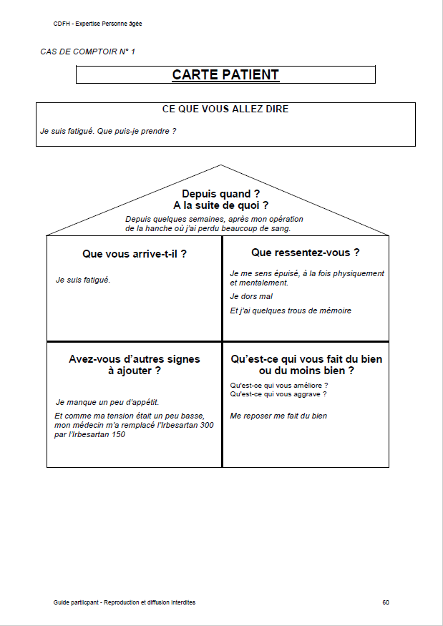
Cas de comptoir
→ Fiche patient
Pour celui qui joue le patient
p. 60 à 62
1 Fiche cas de comptoir par personne

Slide 89
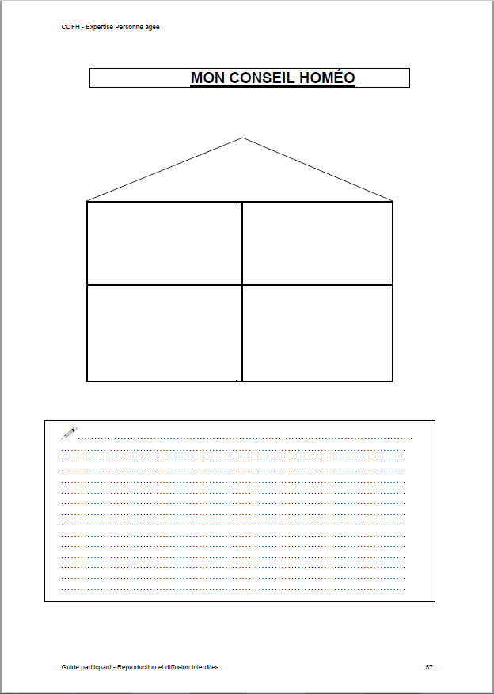
Cas de comptoir
→ Fiche pharmacien / préparateur
Pour celui qui joue le pharmacien/préparateur
p. 57

Slide 90
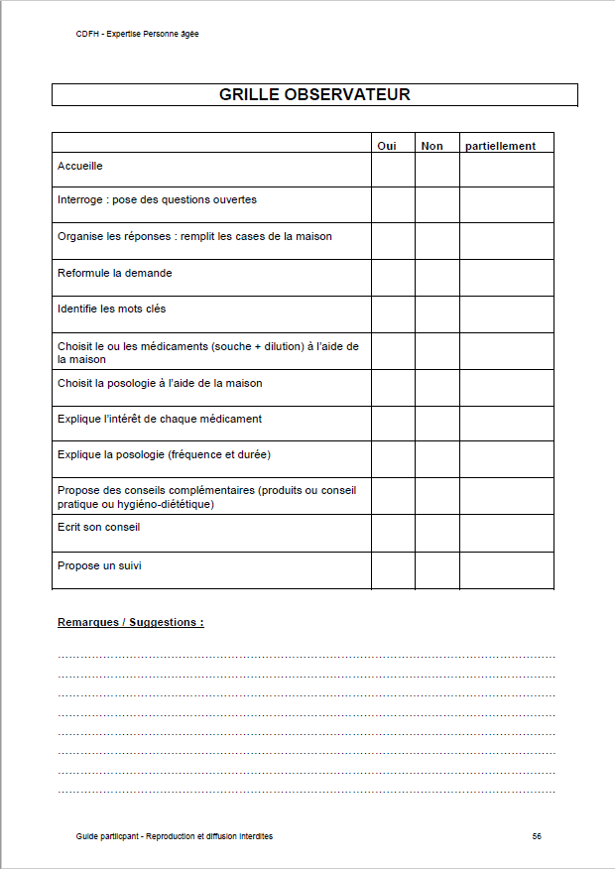
Cas de comptoir
→ Fiche observateur
Pour celui qui joue l’observateur
p. 56

Slide 91
« Je suis fatigué. Que puis-je prendre ? »
Cas comptoir n°1
Depuis quand ?
A la suite de quoi ?
Depuis quelques semaines, après mon opération de la hanche où j’ai perdu beaucoup de sang.
Conseil
Que vous arrive-t-il ?
Que ressentez-vous ?
Je me sens épuisé, à la fois physiquement et mentalement.
Je dors mal.
Et j’ai quelques trous de mémoire.
Je suis fatigué.
Avez-vous d’autres signes
à ajouter ?
Qu’est-ce qui vous fait du bien ou du moins bien ?
Je manque un peu d’appétit.
Et comme ma tension était un peu basse, mon médecin m’a remplacé l’Irbesartan 300 par l’Irbesartan 150
Qu'est-ce qui améliore ?
Qu'est-ce qui aggrave ?
Me reposer me fait du bien

Slide 92
« Je dors mal en ce moment. Que pouvez-vous me conseiller ? »
Cas comptoir n°2
Depuis quand ?
A la suite de quoi ?
Depuis ma dernière visite chez mon médecin qui m’a un peu inquiétée. Il m’a dit que je devais consulter un cardiologue pour un bilan.
Conseil
Que vous arrive-t-il ?
Que ressentez-vous ?
Je suis de plus en plus anxieuse.
Je retarde l’heure du coucher car j’ai peur de ne pas m’endormir.
Je me réveille toutes les nuits vers 3h du matin
Je dors mal en ce moment.
Avez-vous d’autres signes
à ajouter ?
Qu’est-ce qui vous fait du bien ou du moins bien ?
J’ai mal au dos et je suis fatiguée et essoufflée dès le moindre effort.
Qu'est-ce qui améliore ?
Qu'est-ce qui aggrave ?
La nuit je suis plus anxieuse et je me réveille en pleine nuit.

Slide 93
« J’ai mal et des difficultés pour me déplacer. Que me conseillez-vous ? »
Cas comptoir n°3
Depuis quand ?
A la suite de quoi ?
Depuis que le temps est passé à la pluie.
Conseil
Que vous arrive-t-il ?
Que ressentez-vous ?
J’ai du mal à démarrer le matin, il me faut 10 minutes sous la douche chaude pour me déverrouiller.
J’ai mal. Je marche mal.
Avez-vous d’autres signes
à ajouter ?
Qu’est-ce qui vous fait du bien ou du moins bien ?
J’ai mal aux hanches et je suis raide.
Le médecin m’a dit que je faisais de la rétention d’eau
Qu'est-ce qui améliore ou aggrave ?
C’est plus difficile le matin et quand le temps est humide.
Ça va mieux quand je bouge mais j’ai de nouveau mal en fin de journée

Slide 94

Synthèse et conclusion du J1
Notes:
Commentaires
Faire une synthèse des points forts de la journée
Valoriser l’outil Homéoboost
 Nous avons abordé cette 1ère journée beaucoup de médicaments. Pour vous aider à les mémoriser et vous entrainer, nous mettons à votre disposition Homéoboost, disponible sur votre espace personnel CDFH. Vous pouvez ainsi réviser quand vous voulez, à votre rythme. Je vous incite à l’utiliser régulièrement.
Informer sur l’accès à leur espace personnel
Un mail de rappel leur est envoyé en fin de journée (J1).
 Envoi au mail communiqué lors de l’inscription - il se peut que ce soit le mail de la pharmacie si pas de mail perso communiqué + vérifier dans les SPAMS
Si pas de mail reçu : contacter le CDFH à l’adresse contact@cdfh.fr ou par téléphone au 04 78 45 61 94
En fin de formation (après le J2), ils retrouveront sur cet espace :
- la liste des médicaments abordés au cours de ces 2 jours
- les différents arbres décisionnels à télécharger
- la méthodologie de conseil
+ leurs documents administratifs (attestation de formation, certificat de réalisation)
+ les derniers conseil du mois, outil pédagogique de mémorisation

Slide 95

Synthèse et conclusion du J1
Et demain …
Qu’allez-vous expérimenter ?
Pour J2 : Apporter 1 cas de comptoir vécu
    Description du cas
    Démarche de conseil
    Choix des médicaments (justification, dilution, posologie, durée de traitement et suivi)

Slide 96
L’homéopathie au comptoir
Expertise
Prise en charge de la PERSONNE ÂGÉE
Journée 2

Slide 97
Quelques consignes
Pour le confort de tous
Allumer son micro, uniquement lors des temps d’échange
Activer sa caméra
Utiliser le « chat »
Converser
S’identifier clairement : prénom + nom
Se renommer, si besoin

Slide 98
Règles du jeu
Horaires et pauses
Tutoiement / vouvoiement
N
OK pour vous ?

Slide 99
L’homéopathie au comptoir
Expertise Prise en charge de la PERSONNE ÂGÉE
Face aux plaintes de la personne âgée les plus couramment exprimées à l’officine :
Appliquer la méthodologie de conseil CDFH
Choisir les médicaments homéopathiques adaptés aux symptômes aigus décrits, en appliquant les principes de prescription
Expliciter le conseil personnalisé apporté : valorisation, posologie, conseils associés et suivi

Slide 100
PARTIE 4
Les principales plaintes
de la personne âgée
4.1. Asthénie « Je suis fatigué »
4.2. Troubles anxieux « Je suis angoissé »
4.3. Troubles du sommeil « Je dors mal »
4.4. Troubles urinaires
« J’ai des problèmes urinaires »
4.5. Douleurs « J’ai mal »
4.6. Troubles digestifs « Je suis constipé »,
« J’ai de la diarrhée »
4.7. Dermatologie « j’ai des démangeaisons »
« j’ai eu un zona »
4.8. Troubles oculaires
« J’ai des problèmes aux yeux »
4.9. Troubles ORL
« Je suis fragile ORL/Pneumo »

Slide 101
Racontez-moi
C’est à vous…
Objectifs :
Restituer les informations sur les médicaments du J1
20’
Règles du jeu :
En utilisant
Saurez-vous retrouver le bon médicament ?
Questions du tac-au-tac
Converser

Slide 102
Cas de comptoir vécu
C’est à vous…
Objectif :
Echanger sur vos pratiques
45’
Règles du jeu :
Partage et échanges autour de cas vécus

Slide 103
Cas vécus
Etiologie
Conseil
Aspect/stade/localisation
Sensations
Signes concomitants
Modalités

Slide 104
Cas vécus
Etiologie
Conseil
Aspect/stade/localisation
Sensations
Signes concomitants
Modalités

Slide 105
Cas vécus
Etiologie
Conseil
Aspect/stade/localisation
Sensations
Signes concomitants
Modalités

Slide 106
4.5. Douleurs
« J’ai mal »
→ Déminéralisation et risque fracturaire
Dans un contexte de risque fracturaire
Ostéopénie, déminéralisation
    Silicea 15 CH
Ostéopénie, ostéoporose, remaniement anarchique
du tissu osseux
    Calcarea fluorica 15 CH
5 granules de chaque par jour à 1 dose par semaine

Slide 107
4.5. Douleurs
« J’ai mal »
→ Déminéralisation et risque fracturaire
Accompagnement, en cas de fracture
Fractures et retards de consolidation des fractures
    Symphytum 5 CH
    5 granules matin et soir, pendant 3 à 6 semaines
Prévention du cal fibreux et
retard de consolidation osseuse
    Calcarea phosphorica 9 CH
    5 granules matin et soir, pendant 3 à 6 semaines

Slide 108
4.5. Douleurs
→ Chirurgie osseuse (prothèses)
C’est à vous…
Objectif :
Réactiver les médicaments du péri-opératoire
Construire une trousse conseil
7’
Règles du jeu :
Individuellement
« Suite à son arthrose, Madame X., 73 ans, va subir dans une semaine, une intervention chirurgicale pour lui poser une prothèse de hanche »
Constituer le contenu d’une trousse conseil péri-opératoire
  Pour chaque médicament : justification, posologie et durée

Slide 110
4.5. Douleurs
« J’ai mal »
Pré-opératoire
→ Chirurgie osseuse (prothèses)
    ➔ 8 à 15 jours avant l’intervention
Gelsemium 15 CH
5 granules au coucher
    ➔ La veille de l’intervention
Gelsemium 30 CH
Arnica montana 15 CH
1 dose de chaque
    ➔ Le jour J
Prévention des hémorragies chirurgicales
Phosphorus 15 CH
1 dose 1 heure avant l’intervention

Slide 111

4.5. Douleurs
→ Chirurgie osseuse (prothèses)
Arbre décisionnel à télécharger sur votre espace www.cdfh.fr
Post-opératoire
Apis mellifica 15 CH
1 dose dès que possible au réveil,
à renouveler ½ h après
    ➔ Sur 3 jours
    ➔ Sur 2 à 3 semaines
Apis mellifica 15 CH
Arnica montana 9 CH
Arnica montana 9 CH
Douleur consécutive aux traumatismes de l’os
    Symphytum 5 CH
Douleurs sur le territoire d’un trajet nerveux
Hypericum perforatum 15 CH
Douleurs des plaies par instrument tranchant
5 granules de chaque toutes les heures - ESA
Staphysagria 9 CH
5 granules de chaque matin et soir

Slide 112
4.5. Douleurs
« J’ai mal »
→ Crampes
Quelques rappels
Douleur aigüe pendant la quelle le muscle devient dur.
Étiologies : manifestation plurifactorielle
  vasculaire
  métabolique
  neurologique
Possible origine iatrogénique : déficit en K (diurétiques, médicaments hypokaliémiants)

Slide 113
4.5. Douleurs
« J’ai mal »
→ Crampes
Limites du conseil
Conseil limité dans le temps
Si pas d’amélioration notable au bout de 8 jours
consultation médicale
+ analyses biologiques

Slide 114
4.5. Douleurs
« J’ai mal »
→ Crampes
Crampes violentes des mollets et des pieds, volontiers nocturnes
Cuprum metallicum 9 CH
5 granules au rythme des crampes ou en prévention 1 fois par jour
Sensation de contusion, fatigue musculaire, protecteur vasculaire
Arnica montana 9 CH
5 granules au rythme des crampes ou en prévention 1 fois par jour
En complément d’une prescription
Médicament de similitude anatomo-physiopathologique
Crampes des membres inférieurs
Sensation de brûlure intense « comme par des charbons ardents », contrastant avec le refroidissement objectif des zones concernées
Secale cornutum 15 CH
5 granules par jour

Slide 115
4.5. Douleurs
→ Crampes
Syndrome des jambes sans repos
Impatiences des membres inférieurs entraînant une agitation continuelle des jambes et des pieds
Aggravation par le vin et les stimulants
Zincum metallicum 15 CH
5 granules le soir

Slide 116
4.6. Troubles digestifs
C’est à vous…
Objectif :
Réactiver les médicaments des troubles digestifs
15’
Règles du jeu :
A tour de rôle
Positionner d’un côté ou de l’autre la carte correspondant soit au médicament, soit au symptômes

Slide 117
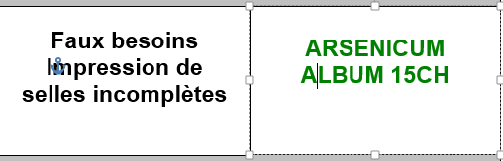
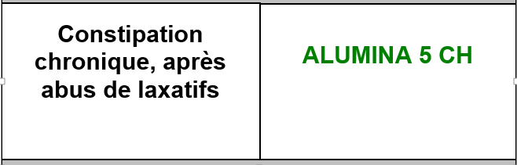
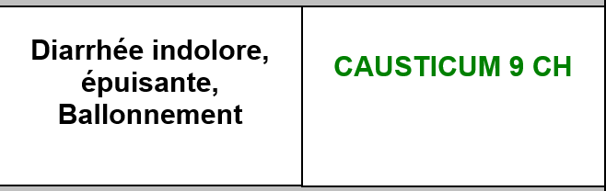
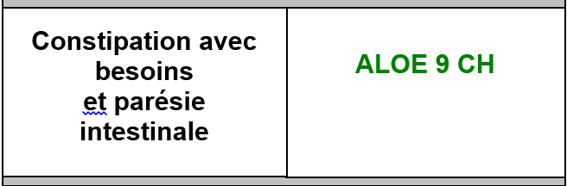

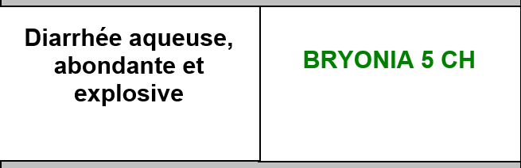
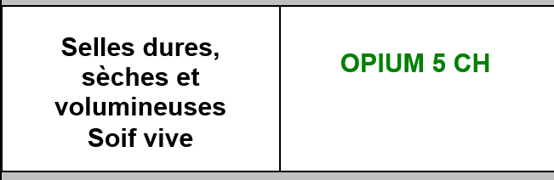

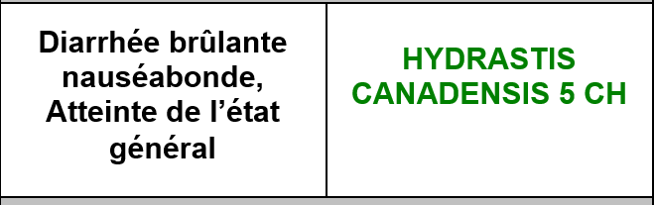

4.6. Troubles digestifs

Slide 118
4.6. Troubles digestifs

Slide 119
« Je suis constipé »
4.6. Troubles digestifs
→ Constipation
Quelques rappels
Constipation = nombre de selles < 3 par semaine
Fréquente chez la personne âgée
   musculature abdominale
  Régime pauvre en fibres
  Apport hydrique insuffisant
   mobilité
Peut être liée à iatrogénie médicamenteuse
Automédication au long cours : dépendance aux laxatifs

Slide 120

« Je suis constipé »
4.6. Troubles digestifs
→ Constipation
Limites du conseil
Conseil hygiéno-diététiques en 1ère intention
Si ballonnement avec impossibilité d’émettre des gaz
➔ Attention au risque d’occlusion : URGENCE médicale
  En cas de :
Sang dans les selles
Atteinte de l’état général (fièvre, douleurs abdominales, perte de poids…)
Constipation chronique
consultation médicale

Slide 121
« Je suis constipé »
4.6. Troubles digestifs
→ Constipation
Faux besoins
Impression de selles incomplètes
ou diarrhée de constipation
Hémorroïdes internes
Nux vomica 5 CH
5 granules matin et soir
Inertie rectale
Selles collantes, expulsées après de gros efforts
Sécheresse buccale, sécheresse des muqueuses
Alumina 5 CH
5 granules matin et soir
Selles dures, sèches et volumineuses
Grande sécheresse buccale, soif vive
Bryonia 5 CH
5 granules matin et soir

Slide 122
« Je suis constipé »
4.6. Troubles digestifs
→ Constipation
Constipation sans besoin par inertie rectale
Petites selles sèches noires dures difficiles à expulser
Opium 5 CH
5 granules matin et soir
Constipation chronique sans besoin, après abus de laxatifs
Selles dures, en morceaux recouverts de mucus
Faiblesse générale, amaigrissement
Hydrastis canadensis 5 CH
5 granules matin et soir
Constipation avec besoins et parésie intestinale
Causticum 9 CH
5 granules matin et soir

Slide 123
« J’ai la diarrhée »
4.6. Troubles digestifs
→ Diarrhée
Quelques rappels
Diarrhée = selles plus abondantes, liquides ou pâteuses, et > 3 selles/jour
Face à une diarrhée chez la personne âgée, rechercher l’étiologie
  Fausse diarrhée, associée au fécalome
  Abus de laxatifs
  Iatrogénie médicamenteuse (colchicine, antibiotiques, digitaliques, IPP…)
  Autres (gastroentérite virale, toxi-infection…)
Rechercher les signes de déshydratation
Interroger
Consulter le DP

Slide 124
« J’ai la diarrhée »
4.6. Troubles digestifs
→ Diarrhée
Limites du conseil
Conseil de 1ère intention, limité dans le temps
Amélioration notable dans les 24h
  En cas de :
Signes de déshydratation
Atteinte de l’état général (fièvre, douleurs abdominales, perte de poids…)
Sang dans les selles
Patients sous diurétiques (faire bilan électrolytique)
consultation médicale

Slide 125
« J’ai la diarrhée »
4.6. Troubles digestifs
→ Diarrhée
Diarrhée douloureuse, liquide, abondante, explosive
selles jaunâtres, fétides suivies de ténesme et faiblesse
aggravation le matin
Podophyllum peltatum 9 CH
5 granules au rythme des selles
Diarrhée indolore et épuisante avec gaz,
ballonnement dans tout l’abdomen, flatulences,
chute tensionnelle
China rubra 9 CH
5 granules au rythme des selles
Diarrhée brûlante nauséabonde
améliorée par la chaleur, en buvant chaud,
atteinte de l’état général, anxiété
Arsenicum album 15 CH
5 granules au rythme des selles
Insécurité sphinctérienne
Aloe 9 CH
5 granules au rythme des selles

Slide 126
« J’ai des démangeaisons »
4.7. Dermatologie
→ Prurit sénile
Quelques rappels
Prurit = plainte fréquente chez la personne âgée
Vieillissement physiologique cutané ➔ Xérose = cause la plus fréquente
Recherche d’étiologie du prurit
  Dermatose spécifique
  Cause générale
  Etiologie médicamenteuse
  Facteurs psychologique
Prurit sénile = diagnostic d’élimination
= sans lésion cutanée spécifique et sans étiologie identifiée
➔ consultation médicale

Slide 127
« J’ai des démangeaisons »
4.7. Dermatologie
→ Prurit sénile
Peau et muqueuses sèches
Prurit aggravé à la chaleur du lit
Constipation par inertie rectale
Alumina 9 CH
5 granules matin et soir
Prurit brûlant sur tout le corps
aggravé le soir en se déshabillant et par les bains chauds
amélioré par le grattage
asthénie
Radium bromatum 15 CH
5 granules matin et soir
Prurit généralisé ou localisé,
amélioré par le grattage
Douleurs brûlantes associées
Causticum 15 CH
5 granules matin et soir

Slide 128
4.7. Dermatologie
« J’ai eu un zona »
→ Douleurs post-zostériennes
Quelques rappels
Réactivation du virus de la varicelle et du zona de la famille
des HerpesViridae
Fréquence  avec l’âge : + de 50% des > 80 ans
Douleurs post-zostériennes (douleur > 6 mois) = complication la plus fréquente
Recommandations
Vaccination recommandée chez les adultes âgés de 65 à 74 ans révolus ⁽¹⁾
(1) Calendrier des vaccinations et recommandations vaccinales 2019 – Ministère des affaires sociales et de la santé – mars 2019

Slide 129
4.7. Dermatologie
« J’ai eu un zona »
→ Douleurs post-zostériennes
En complément d’une prescription médicale
Intérêt pour limiter les douleurs post-zostériennes
Vaccinotoxinum 15 CH
5 granules par jour
Douleurs névralgiques brûlantes et engourdissantes
Amélioration par la chaleur
Causticum 15 CH
5 granules matin et soir
Douleurs névralgiques intolérables et persistantes
Tendance dépressive réactionnelle
Thuya 15 CH
1 dose par semaine

Slide 130
« J’ai des problèmes aux yeux »
4.8. Troubles oculaires
Accompagnement dans les cas de :
    → Œil sec
    Troubles de l’accomodation
    → Cataracte
    → DMLA

Slide 131
« J’ai des problèmes aux yeux »
4.8. Troubles oculaires
→ Œil sec
Quelques rappels
- L’oeil n’est plus suffisamment humidifié et devient sec.
- Symptomatologie ressentie :
- Irritation, rougeur, démangeaison, douleur.
- Sensation de brûlure, de sable ou de corps étranger dans l’œil.
- Larmoiement, sécrétions (œil «sale»)
- Photophobie……

Slide 132
« J’ai des problèmes aux yeux »
4.8. Troubles oculaires
→ Œil sec
Absence de sécrétion lacrymale
sensation de sécheresse générale des muqueuses et de la peau
Alumina 9 CH
Syndrome de l’œil sec quelle qu’en soit l’origine
Bryonia 9 CH
5 granules de chaque matin et soir

Slide 133
« J’ai des problèmes aux yeux »
4.8. Troubles oculaires
→ Troubles de l’accommodation
Quelques rappels
- Accommodation = ensemble des modifications oculaires qui permettent à l’oeil de s'adapter pour avoir une vision nette.
- Symptomatologie:
- difficultés à lire longtemps par fatigue oculaire
- vision floue
- douleurs oculaires et péri-oculaires
- irritation conjonctivale
- possibles céphalées
➔ Consultation médicale et spécialisée

Slide 134
« J’ai des problèmes aux yeux »
4.8. Troubles oculaires
→ Troubles de l’accommodation
Accompagnement dans les troubles de l’accomodation
En complément de l’orthopsie
Tropisme sur les muscles et tendons de l’appareil oculomoteur
Fatigue oculaire douloureuse lors d’efforts visuels
Ruta graveolens 9 CH
Spasmes des muscles extrinsèques des yeux et des paupières
Fatigue visuelle et blépharospasme
Physostigma venenosum 9 CH
5 granules de chaque matin et soir, plus fréquemment si nécessaire

Slide 135
« J’ai des problèmes aux yeux »
4.8. Troubles oculaires
→ Cataracte
Quelques rappels
  Cataracte = opacification du cristallin
  ➔ troubles de la vision voire cécité (cas les plus graves)
  Symptomatologie:
  - baisse de l’acuité visuelle
  - vision floue ou présence de tâches dans le champ visuel
  - éblouissement et photophobie

Slide 136
« J’ai des problèmes aux yeux »
4.8. Troubles oculaires
→ Cataracte
Accompagnement dans la stabilisation de la cataracte
(intervention chirurgicale retardée ou en l’attendant)
Inflammation de la cornée avec possible ulcération
Brûlure, photophobie
Naphtalinum 5 CH
Diminution de la vision - sensation de brouillard visuel
Causticum 9 CH
5 granules de chaque matin et soir

Slide 137
« J’ai des problèmes aux yeux »
« J’ai des problèmes aux yeux »
4.8. Troubles oculaires
Quelques rappels
→ DMLA
DMLA (Dégénérescence Maculaire Liée à l’Age) = maladie de l’œil, qui atteint la zone centrale de la rétine
Symptomatologie :
   de l’acuité visuelle dans la partie centrale du champ de vision
  Déformations des lignes qui apparaissent « ondulées »
  Taches sombres ou noires (scotomes) au centre du champ de vision
  Gêne en vision nocturne
Traitement de la forme humide via une injection dans l’œil
Évolution post-injection habituelle :
Douleur
Irritation fréquente de la cornée (liée à l’antiseptique) : sensation de brûlure, picotements et/ou larmoiement dans les heures qui suivent l'injection

Slide 138
« J’ai des problèmes aux yeux »
4.8. Troubles oculaires
→ DMLA
Accompagnement des injections dans le traitement de la DMLA
Plaie par un instrument piquant
douleur avec sensation de contusion et d’engourdissement
Ledum palustre 9 CH
5 granules avant l’injection et
toutes les heures après pendant 24 à 48h
Inflammation de la cornée avec possible ulcération
brûlure, photophobie
Mercurius corrosivus 9 CH
5 granules toutes les heures – ESA
En l’absence d’amélioration sous 24h recontacter l’ophtalmo

Slide 139
Arbres décisionnels
C’est à vous…
Objectif :
Construire un schéma de synthèse
Disposer d’un outil aide-mémoire
10’
Règles du jeu :
Individuellement
Utiliser la structure proposée
Construire les 2 arbres décisionnels « Constipation », « Diarrhée »

Slide 140
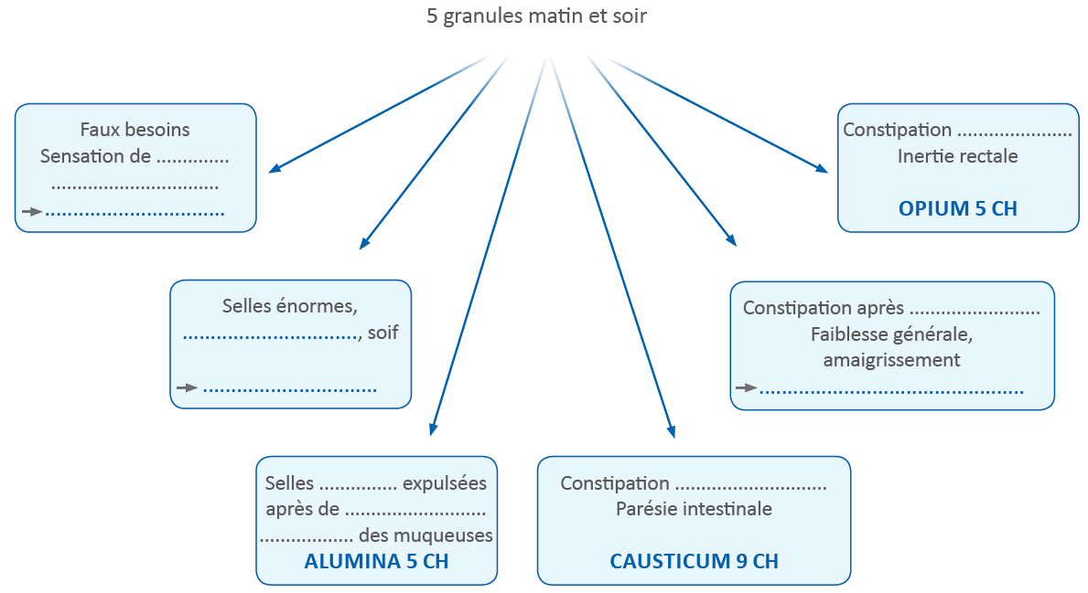
Constipation
Arbre décisionnel à télécharger sur votre espace www.cdfh.fr
sans besoins
selles
incomplètes
NUX VOMICA 5 CH
abus de laxatif
dures et sèches
BRYONIA 5 CH
HYDRASTIS CANADENSIS 5CH
collantes
avec besoins
gros efforts
sécheresse

Slide 141
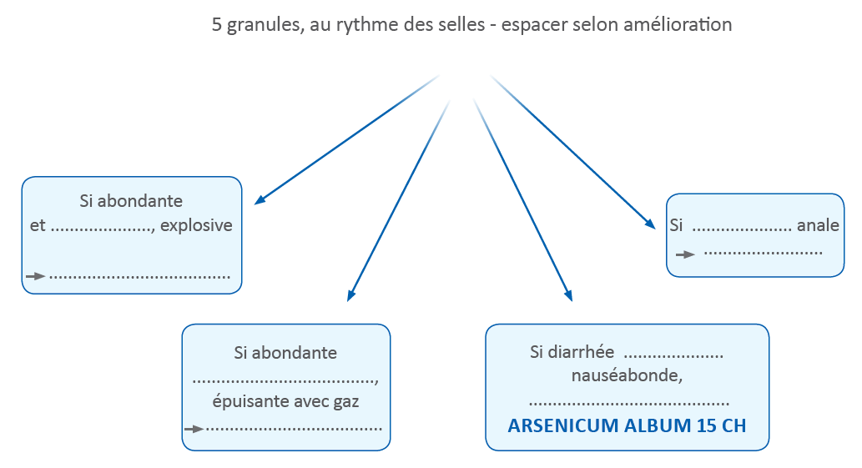
Diarrhée
Arbre décisionnel à télécharger sur votre espace www.cdfh.fr
douloureuse
insécurité
ALOE 9 CH
PODOPHYLLUM 9 CH
brûlante
non douloureuse
atteinte de l’état générale
CHINA RUBRA 9 CH

Slide 142
Jeu de synthèse
C’est à vous…
Objectifs :
Restituer les informations sur les médicaments du J1 et J2
10’
Règles du jeu :
En utilisant
Saurez-vous retrouver le bon médicament ?
Questions du tac-au-tac
Converser

Slide 143
« Je suis fragile en ORL/pneumo »
4.9. Troubles ORL
    → Rhumes
    Syndromes grippaux
    BPCO
    → Bronchite chronique

Slide 144
« Je suis fragile en ORL/pneumo »
4.9. Troubles ORL
→ Rhumes
Quelques rappels
Pathologies infectieuses de la muqueuse des voies aériennes supérieures : nez, gorge
Le plus souvent virales, bénignes et contagieuses
Provoquent une inflammation qui se traduit par différents symptômes
- éternuements
- rhinorrhée et/ou obstruction nasale
+/- toux, fièvre
Résolution spontanée en 7 à 10 jours

Slide 145
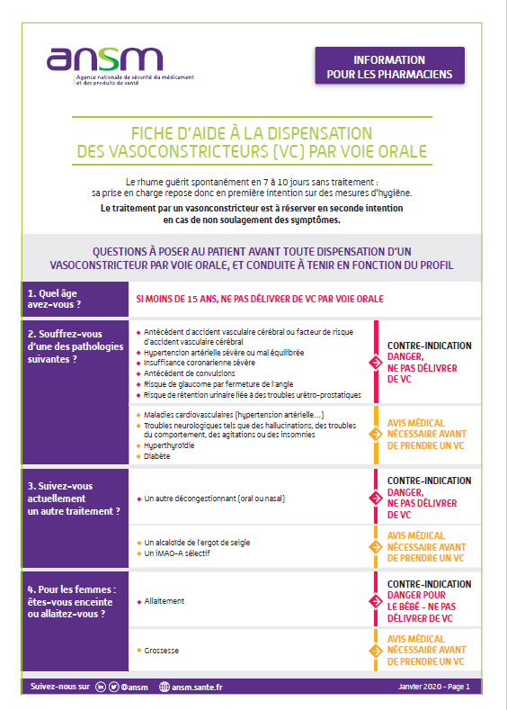
4.9. Troubles ORL
→ Rhumes
Recommandations (décembre 2019)
Respecter les contre-indications
Rappeler la posologie et la durée du traitement :
ne pas utiliser plus de 5 jours
Alerter sur le risque d’association avec des spécialités qui contiennent un autre vasoconstricteur oral ou nasal et/ou du paracétamol, de l’ibuprofène ou de la cétirizine
Rappeler qu’en l’absence d’amélioration des symptômes au bout de 5 jours, il convient d’aller consulter un médecin
Inscrire le vasoconstricteur délivré dans l’historique du patient ou son DP
Source : https://ansm.sante.fr/S-informer/Points-d-information-Points-d-information/L-ANSM-souhaite-securiser-l-utilisation-des-vasoconstricteurs-Point-d-Information- Décembre 2019

Slide 146
Arbre décisionnel
C’est à vous…
Objectif :
Construire un schéma de synthèse
Disposer d’un outil aide-mémoire
7’
Règles du jeu :
Individuellement
Utiliser la structure proposée
Construire l’arbre décisionnel « Rhumes »

Slide 147
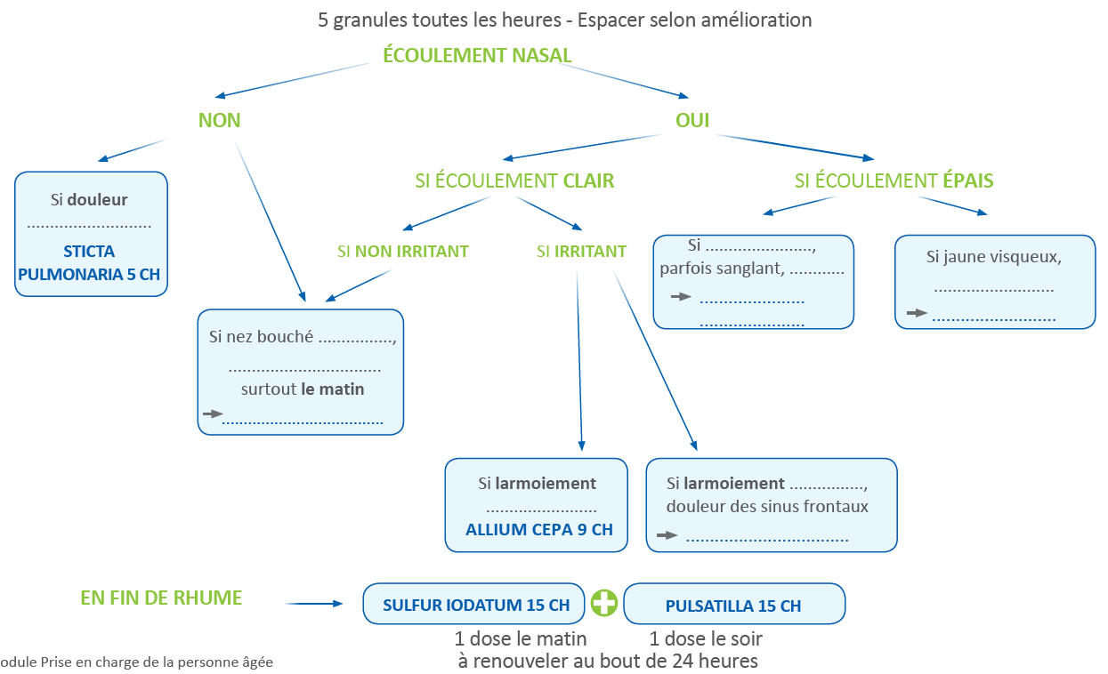
Rhume
Arbre décisionnel à télécharger sur votre espace www.cdfh.fr
à la racine du nez
jaune verdâtre
croûtes
KALIUM
écoulement postérieur
BICHROMICUM 9 CH
HYDRASTIS 9 CH
la nuit
éternuements en salves
NUX VOMICA 9CH
irritant
non irritant
KALIUM IODATUM 9 CH

Slide 148
« Je suis fragile en ORL/pneumo »
4.9. Troubles ORL
→ Rhumes
Nez bouché
Douleur à la racine du nez,
Nez bouché et sec, sensation de plénitude
Sticta pulmonaria 9 CH
5 granules toutes les heures - ESA
Eternuements en salves le matin,
nez bouché la nuit,
écoulement aqueux peu abondant le jour
  Aggravation le matin au réveil et par les courants d’air
Nux vomica 9 CH
5 granules toutes les heures - ESA

Slide 149
« Je suis fragile en ORL/pneumo »
4.9. Troubles ORL
→ Rhumes
Ecoulement clair
Écoulement nasal aqueux abondant,
excoriant la lèvre supérieure et le pourtour des narines,
aggravé à la chaleur et amélioré au grand air
Allium cepa 9 CH
5 granules toutes les heures - ESA
Écoulement nasal aqueux abondant brûlant
Larmoiement irritant
douleur des sinus frontaux
Kalium iodatum 9 CH
5 granules toutes les heures - ESA

Slide 150
« Je suis fragile en ORL/pneumo »
4.9. Troubles ORL
→ Rhumes
Ecoulement nasal mucopurulent
Sécrétions jaunes, épaisses, adhérentes, écoulement dans le cavum
Hydrastis canadensis 9 CH
5 granules toutes les heures - ESA
Bouchons muqueux, écoulement jaune/verdâtre,
croûtes
Kalium bichromicum 9 CH
5 granules toutes les heures - ESA

Slide 151
« Je suis fragile en ORL/pneumo »
4.9. Troubles ORL
→ Rhumes trainants
Asthénie persistante
Petite toux sèche
Sulfur iodatum 15 CH
1 dose le matin à renouveler au bout de 24h
Écoulement traînant jaune, non irritant le jour,
Nez obstrué la nuit,
toux grasse le matin et sèche la nuit
Pulsatilla 15 CH
1 dose le soir à renouveler au bout de 24h

Slide 152
« Je suis fragile en ORL/pneumo »
4.9. Troubles ORL
→ Syndromes grippaux
Quelques rappels
Syndromes grippaux  ≠ grippe
Différents virus (virus grippaux, para-grippaux, VRS, adénovirus)
Symptomatologie semblable : fièvre, arthralgies, myalgies, maux de tête, sensation de malaise général
Mais moindre intensité

Slide 153
« Je suis fragile en ORL/pneumo »
4.9. Troubles ORL
→ Syndromes grippaux
Limites du conseil
Personne âgée fragile
➔ Consultation médicale
Conseil en attente de consultation
Complément d’une prescription

Slide 154
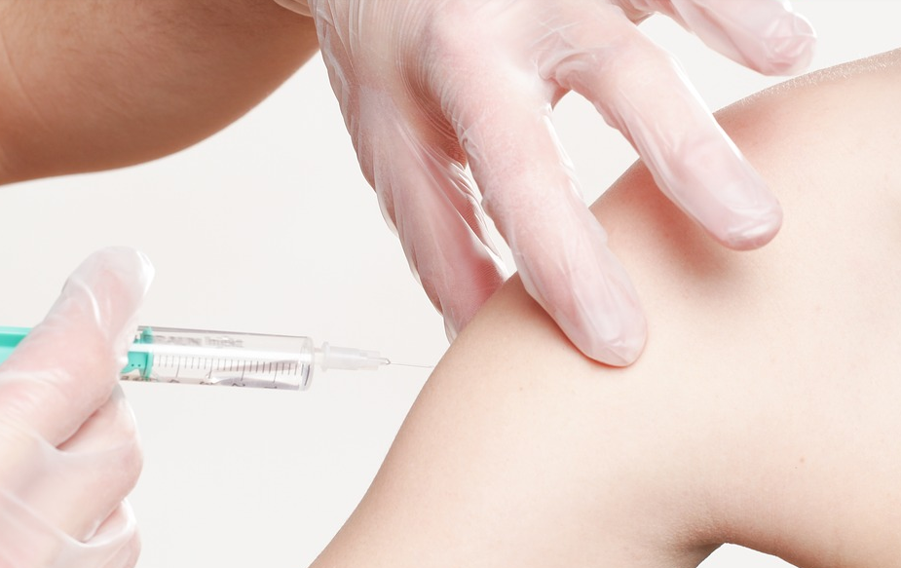

« Je suis fragile en ORL/pneumo »
4.9. Troubles ORL
→ Syndromes grippaux
Recommandations prévention grippale⁽¹⁾
Vaccination antigrippale (grippe saisonnière) recommandée tous les ans pour les personnes âgées ≥ 65 ans
Vaccination possible en pharmacie
Mesures d’hygiène destinées à limiter la transmission de la grippe
(1) Calendrier des vaccinations et recommandations vaccinales 2019 – Ministère des affaires sociales et de la santé – mars 2019

Slide 155

« Je suis fragile en ORL/pneumo »
4.9. Troubles ORL
Accompagnement de la vaccination anti-grippale et prévention des pathologies hivernales
Dilution du vaccin anti-grippal de l’année
Influenzinum 15 CH
1 dose après le vaccin
N’est pas un vaccin
Ne remplace pas le vaccin antigrippal
Prévention des complications pulmonaires
Serum de Yersin 9 CH
1 dose par mois d’octobre à mars

Slide 156
Arbre décisionnel
C’est à vous…
Objectif :
Construire un schéma de synthèse
Disposer d’un outil aide-mémoire
7’
Règles du jeu :
Individuellement
Utiliser la structure proposée
Construire l’arbre décisionnel « Syndromes grippaux »

Slide 157
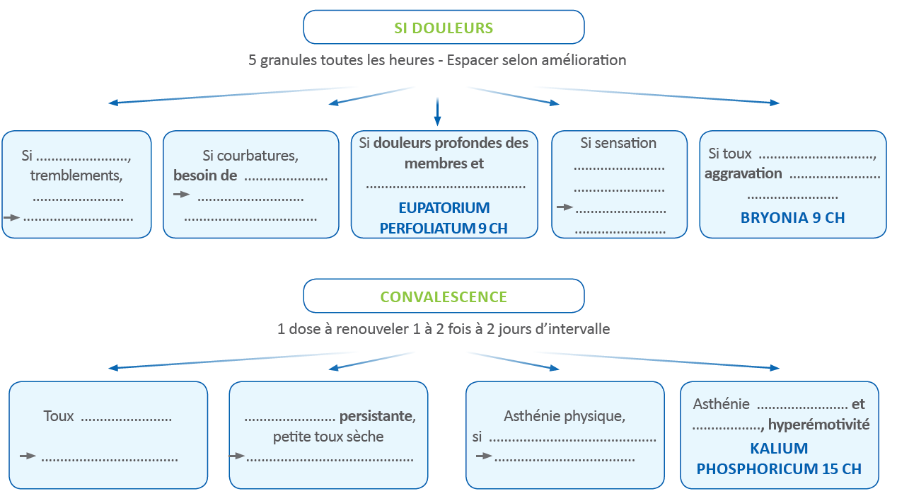
Syndromes grippaux
Arbre décisionnel à télécharger sur votre espace www.cdfh.fr
maux de tête
« d’avoir été
douloureuse
bouger
au moindre
RHUS
des globes oculaires
roué de coups »
mouvement
abrutissement
TOXICODENDRON 9 CH
ARNICA
MONTANA 9 CH
GELSEMIUM 9 CH
persistante
Asthénie
physique
psychique
transpiration excessive
INFLUENZINUM 15 CH
SULFUR IODATUM 9 CH
CHINA RUBRA 9 CH

Slide 158
4.9. Troubles ORL
« Je suis fragile en ORL/pneumo »
→ Syndromes grippaux
En attente de consultation ou en complément d’une prescription
Céphalée, frissons, tremblements, abrutissement, courbatures, sueurs, fièvre avec absence de soif
Gelsemium 15 CH
5 granules toutes les heures,
Espacer selon amélioration
Courbatures, besoin de bouger, fièvre avec soif vive
Rhus toxicodendron 9 CH
5 granules toutes les heures
Espacer selon amélioration
Toux sèche douloureuse
aggravation par le moindre mouvement
fièvre à début progressif avec soif intense (grande quantité d’eau froide),
Bryonia 9 CH
5 granules toutes les heures
Espacer selon amélioration

Slide 159
4.9. Troubles ORL
→ Syndromes grippaux
Douleurs musculaires/osseuses, endolorissement des globes oculaires
Eupatorium perfoliatum 9 CH
5 granules toutes les heures, ESA
Courbatures généralisées, sensation d’avoir été « roué de coups » et de lit trop dur
Arnica montana 9 CH
5 granules toutes les heures, ESA

Slide 160
4.9. Troubles ORL
→ Convalescence des pathologies hivernales
Toux persistante
Influenzinum 15 CH
1 dose à renouveler 1 ou 2 fois
à 2 jours d’intervalle
Asthénie persistante
Petite toux sèche
Sulfur iodatum 15 CH
1 dose à renouveler 1 ou 2 fois
à 2 jours d’intervalle
Asthénie physique suite à des pertes hydriques (transpiration excessive)
China rubra 9 CH
1 dose à renouveler 1 ou 2 fois
à 2 jours d’intervalle
Asthénie physique et psychique avec hyperémotivité
convalescence des maladies infectieuses
Kalium phosphoricum 15 CH
1 dose à renouveler 1 ou 2 fois
à 2 jours d’intervalle

Slide 161
« Je suis fragile en ORL/pneumo »
4.9. Troubles ORL
→ Bronchite chronique et BPCO
Quelques rappels
Bronchite chronique = toux et des expectorations ≥ 3 mois par an et + de 2 ans
BPCO = toux chronique, expectorations + essoufflement
Tabac (actif ou passif) = CAUSE principale
➔ Prise en charge médicale
Complément d’une prescription

Slide 162
« Je suis fragile en ORL/pneumo »
4.9. Troubles ORL
→ Bronchite chronique et BPCO
Recommandation HAS ⁽¹⁾
1ère mesure = ARRÊT du tabac
Médicaments symptomatiques
  bronchodilatateurs de courte ou de longue durée d’action
  +/- corticoïdes
+ réadaptation à l’effort, kiné respiratoire, oxygénothérapie
Vaccinations recommandées :
➔ antigrippale tous les ans et antipneumococcique tous les 5 ans
(1) HAS – Guide du parcours de soins – Bronchopneumopathie chronique obstructive – juin 2014

Slide 163
« Je suis fragile en ORL/pneumo »
4.9. Troubles ORL
→ Bronchite chronique et BPCO
Possibilités de conseils associés à l’ordonnance
en cas de bronchite chronique
Toux avec expectoration difficile surtout le matin
Antimonium tartaricum 5-9 CH
Expectoration difficile de mucus visqueux et filandreux
Senega 5 CH
5 granules de chaque le matin
en cas de BPCO
Médicament du bronchospame
Essoufflement (suffocation)
Carbo vegetabilis 15 CH
5 granules le soir

Slide 164
Homéocroisés
C’est à vous…
Objectif :
Restituer les différents médicaments
7’
Règles du jeu :
Individuellement
Compléter les mots croisés

Slide 165
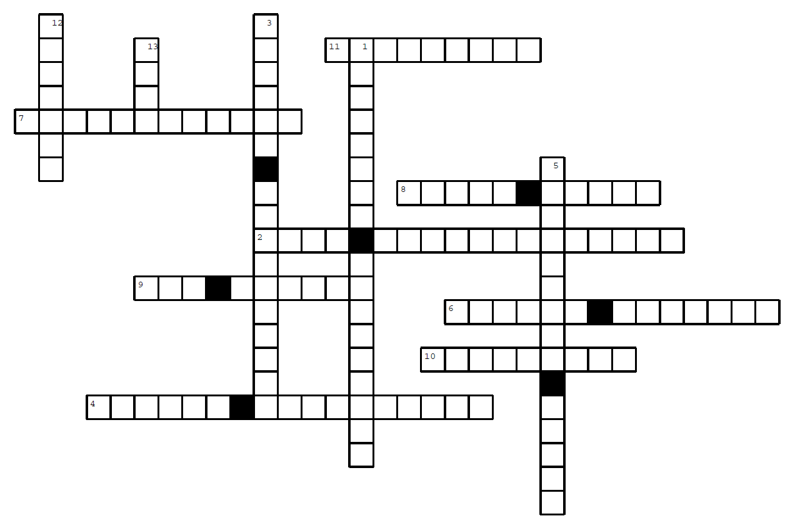
VERTICAL
1 – Crise de panique
3 – Sensation de reins qui flanchent
5 – Anxiété, réveils nocturnes entre 1h et 3h du matin
12 – Douleur améliorée par la pression forte ou l’immobilité
13 – Insécurité sphinctérienne
BRYONIA
KALIUM
ALOE
C U S T I C U M
ACONITUM
I F L U N Z I N M
ARSENI
CUM
CA
RBONI CUM
C H I N A
U B R A
H U S
T O X I C O D N D R O N
NAPPELLUS
N U X V M I C
A R N I A
M O N T A N A
HORIZONTAL
2 – Raideur articulaire améliorée par le mouvement
4 – Crampes nocturnes des mollets
6 – Courbatures généralisées
7 – Toux persistante post grippe
8 – Asthénie suite de déperdition liquidienne
9 – Constipation avec impression de selles incomplètes
10 – Peur de ne pas s’endormir
11 – Rétractions tendineuses
G E L S E I U M
E T A L I C U M
C U P R U M
ALBUM

Slide 166
Synthèse cas de comptoir
C’est à vous…
Objectif :
S’entrainer et mettre en application pour pratiquer dès demain
Règles du jeu :
Pratiquer en groupe de 3 : 1 patient, 1 pharmacien/préparateur et 1 observateur
3 cas différents pour pratiquer chacun des rôles
S’appuyer sur la méthodologie de conseil
  SEUL le patient lit la Carte « Patient » et ne répond qu’aux questions que le pharmacien lui pose
  Le pharmacien construit son conseil
  L’observateur s’appuie sur la grille « Observateur » pour faire le débrief du pharmacien
  Pour chaque cas : 4 min de jeu + 5 min débrief (méthode et conseil)
30’

Slide 167
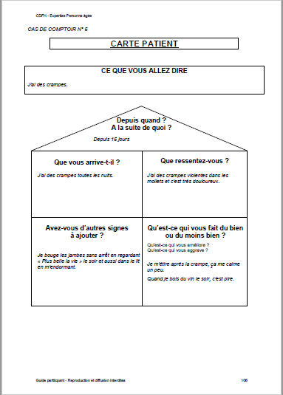
Cas de comptoir
→ Fiche patient
Pour celui qui joue le patient
p. 106 à 108
1 Fiche cas de comptoir par personne

Slide 168
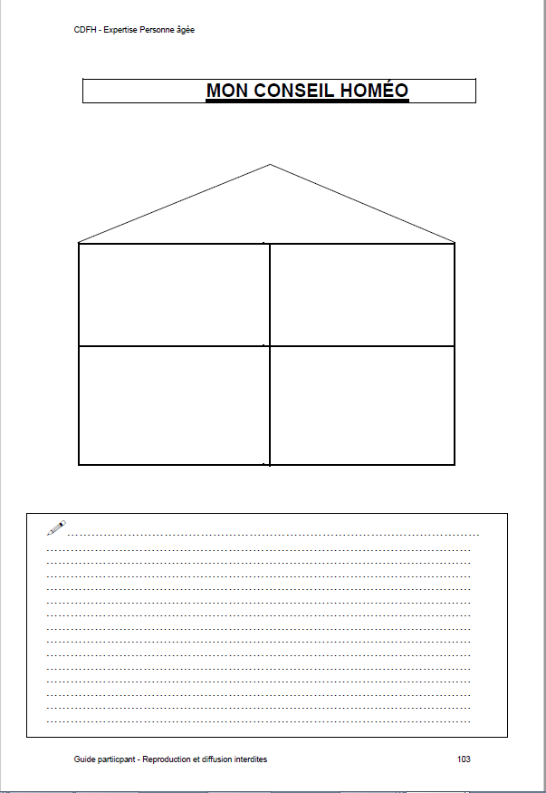
Cas de comptoir
→ Fiche pharmacien / préparateur
Pour celui qui joue le pharmacien/préparateur
p. 103

Slide 169
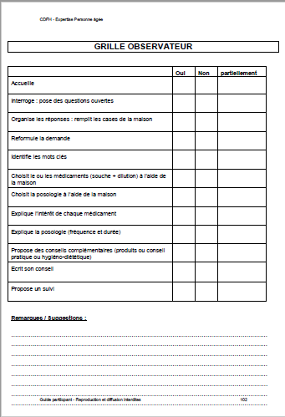
Cas de comptoir
→ Fiche observateur
Pour celui qui joue l’observateur
p. 102

Slide 170
« J’ai des crampes. »
Cas comptoir n°5
Depuis quand ?
A la suite de quoi ?
Depuis 15 jours
Conseil
Que vous arrive-t-il ?
Que ressentez-vous ?
J’ai des crampes toutes les nuits.
J’ai des crampes violentes dans les mollets et c’est très douloureux.
Avez-vous d’autres signes
à ajouter ?
Qu’est-ce qui vous fait du bien ou du moins bien ?
Qu'est-ce qui vous améliore ?
Qu'est-ce qui vous aggrave ?
Je bouge les jambes sans arrêt en regardant « Plus belle la vie» le soir et aussi dans le lit en m’endormant.
Je m’étire après la crampe, ça me calme un peu.
Quand je bois du vin le soir, c’est pire.

Slide 171
Madame Y, 68 ans vient de se faire vacciner contre la grippe dans votre officine.
« J’ai peur car l’an dernier j’ai eu une réaction après la vaccination. »
Cas comptoir n°6
Depuis quand ?
A la suite de quoi ?
Conseil
Que vous arrive-t-il ?
Que ressentez-vous ?
L’an dernier j’ai eu une réaction après.
J’ai été enrhumée, comme un état grippal.
Comme je suis fragile au niveau pulmonaire, je voudrais éviter que ce soit pareil cette année.
Je suis fragile au niveau pulmonaire.
J’ai une bronchite chronique et malgré le traitement de fond prescrit par mon médecin, je tousse gras le matin et j’ai du mal à cracher.
Avez-vous d’autres signes
à ajouter ?
Qu’est-ce qui vous fait du bien ou du moins bien ?
Qu'est-ce qui vous améliore ?
Qu'est-ce qui vous aggrave ?

Slide 172
« Madame X., 78 ans vient chercher son renouvellement de prescription (amiodarone, altizide / spironolactone, fluindione, paracetamol / tramadol).
Je voudrais également une boite de Dulcolax®. »
Cas comptoir n°7
Depuis quand ?
A la suite de quoi ?
Je n’ai pas été à la selle depuis 3 jours.
Conseil
Que vous arrive-t-il ?
Que ressentez-vous ?
Rien de particulier, je n’ai pas mal au ventre.
En fait je n’ai pas d’envie. Je ne ressens pas le besoin d’aller aux toilettes
Je suis constipée.
Mon aide-ménagère m’a dit que ce serait efficace.
Avez-vous d’autres signes
à ajouter ?
Qu’est-ce qui vous fait du bien ou du moins bien ?
Qu'est-ce qui vous améliore ?
Qu'est-ce qui vous aggrave ?

Slide 173
Évaluation des pratiques professionnelles
C’est à vous…
Objectif :
Auto-évaluer l’évolution de vos pratiques professionnelles
15’
Règles du jeu :
Individuellement
Répondre au questionnaire

Slide 174
Homéoquizz
C’est à vous…
Objectif :
Evaluer les connaissances
5’
Règles du jeu :
Individuellement
Répondre à l’homéoquizz

Slide 175
Et demain …
Qu’allez-vous expérimenter ?
Quoi ? et comment ?
Notes:
Commentaires
Prendre le temps de conclure
La conclusion est une étape fondamentale qui doit permettre à chaque participant de s’engager sur ce qu’il va mettre en pratique à l’issue de cette formation. Ce plan d’action est indispensable pour que la formation soit constructive et ne reste pas qu’un bon moment.
Leur donner quelques secondes de réflexion et demander qu’ils reprennent leur plan d’action personnel (à la fin du guide participant) et choisissent 1 élément prioritaire qu’ils vont mettre en œuvre dès le lendemain.
 Sur les différents éléments que vous avez notés dans votre Plan d’Action Personnel, il est important de prioriser. Choisissez et entourez celui qui est le plus facile à mettre en pratique dès votre retour à l’officine.
Collégialement, partager ce qu’ils vont mettre en pratique et quelle place ils vont donner dans leur pratique aux médicaments homéopathiques : quoi et comment ?
 Qu’allez-vous expérimenter dès demain ? Et au regard des avantages des médicaments homéopathiques, comment allez-vous les intégrer dans la prise en charge de vos patients âgés ?
Pensez également à vérifier le stock des médicaments que vous allez conseiller…

Slide 176
L’homéopathie au comptoir
Expertise Prise en charge de la PERSONNE ÂGÉE
Face aux plaintes de la personne âgée les plus couramment exprimées à l’officine :
Appliquer la méthodologie de conseil CDFH
Choisir les médicaments homéopathiques adaptés aux symptômes aigus décrits, en appliquant les principes de prescription
Expliciter le conseil personnalisé apporté : valorisation, posologie, conseils associés et suivi
Notes:
Commentaires
• Reprendre les attentes des participants pour s’assurer d’y avoir répondu
• Rappeler les objectifs de la formation
et lors d’un tour de table rapide leur demander de s’auto-évaluer

Slide 177
Et demain …
Notes:
Commentaires
• Faire le lien avec les outils mis à leur disposition (notamment Homéoboost), qui sont la continuité de la formation et leur permettent de progresser sur l’atteinte de ces objectifs
Leur indiquer que sur www.cdfh.fr dans leur espace personnel (ils doivent avoir leurs codes d’accès), ils retrouveront :
- HOMEOBOOST, outil e-learning pour réviser quand ils veulent, à leur rythme les médicaments abordés
- la liste des médicaments abordés au cours de ces 2 jours
- les différents arbres décisionnels à télécharger
- la méthode d’interrogatoire

Slide 178


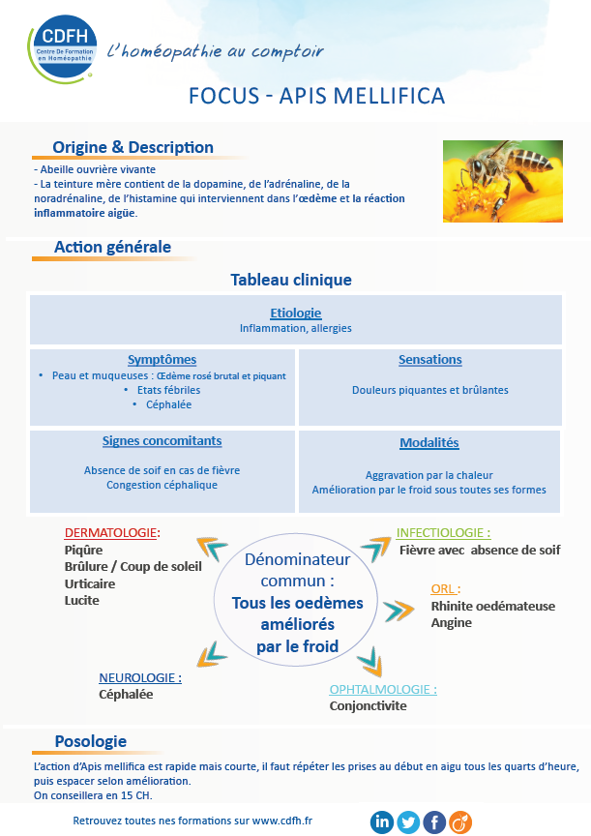
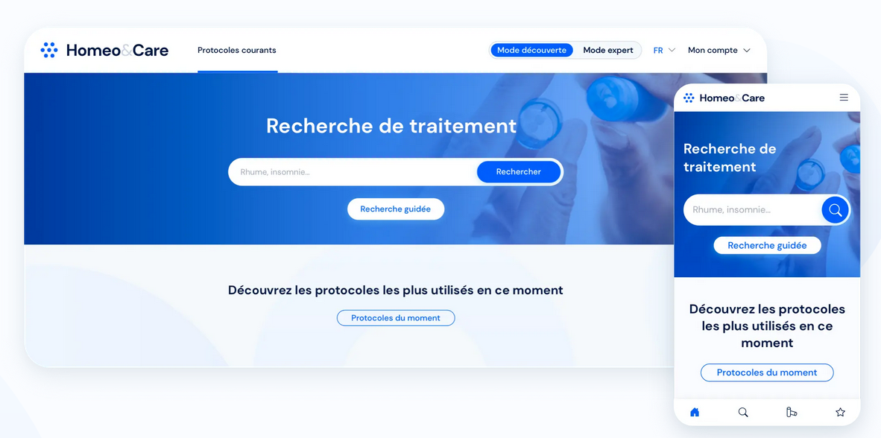
Et demain …
PRATIQUER ET PROGRESSER
www.homeoandcare.com
Des rappels, de la nouveauté, des outils
sur un thème de saison ou d’actualité…
Outil d'aide au conseil, et de formation continue
Notes:
Commentaires
• tous les mois ils recevront par mail un conseil du mois, outil pédagogique de mémorisation et d’ouverture sur des thèmes de saison ou d’actualité
Homéo&Care : à installer dans les favoris sur les postes de travail, au comptoir.
Cet outil du CEDH, réservé aux professionnels de santé, a été développé par la collaboration et l’expertise de médecin et de pharmaciens. C’est une aide pour faciliter la mise en pratique et le conseil au comptoir.
Possibilité de consulter les protocoles courants du CEDH, ou de rechercher par pathologie en Mode Découverte ou en Mode Expert (plus de pathologies et plus de médicaments proposés). Une bonne façon de réviser et d’enrichir ses connaissances et sa pratique.
La création de compte se fait via un numéro RPPS (sécurisant l’accès aux professionnels de santé) ; les préparateurs peuvent y avoir accès via les codes créés au niveau de la pharmacie.
 Si besoin, un Code d’accès réservé aux préparateurs formés à l’homéopathie, a été créé : indiquer le code 10000000000 dans le champs à la place du code RPPS au moment de l’inscription.

Slide 179


Et demain, pour aller plus loin…
Pharmacologie et matière médicale homéopathique
Auteurs : Denis DEMARQUE, Jacques JOUANNY, Bernard POITEVIN, Yves SAINT-JEAN
Editions : CEDH - 2017
Matière médicale homéopathique
Auteurs : Michel GUERMONPREZ, Madeleine PINKAS, Monique TORK
Editions : SIMILIA - 2017

Slide 180


Et demain…
POURSUIVEZ VOTRE PARCOURS
Inscriptions sur
https://www.cdfh.fr
Notes:
Commentaires
Les inviter à poursuivre leur parcours de formation, en s’inscrivant dès à présent à une Expertise organisée dans quelques mois (intérêt de s’inscrire à plusieurs du même groupe pour conserver la dynamique de groupe)
possibilité de s’inscrire directement en ligne

Slide 181
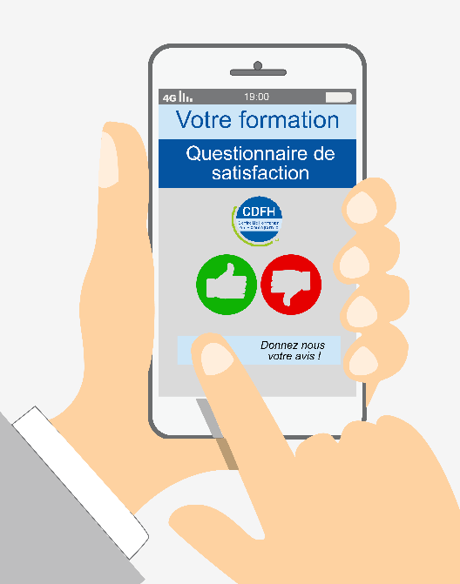

Et demain …
EVALUER
PARTAGER
Vous avez aimé, dites-le….
Faites-nous part de vos retours
sur la formation
et sur votre expérience avec le CDFH
Déposez un avis sur le site
www.cdfh.fr
ET parlez-en autour de vous…
Notes:
Commentaires
• Evaluer la formation
 Vous avez dû recevoir par mail, dans l’après-midi, un lien vers un questionnaire d’évaluation à remplir en ligne (sur smartphone, tablette, ordinateur)
Je vous propose de prendre 5 min pour le faire directement (si vous avez accès à vos mails sur téléphone)
 Pour ceux qui ne pourront le faire, leur demander de le faire au plus tôt.
Insister sur l’importance de le remplir, dans une démarche d’amélioration continue
Ils ont aimé la formation et le CDFH… inviter-les à déposer un avis sur le site www.cdfh.fr et à en parler autour d’eux
Terminer par un tour de table
 Afin de me permettre d’évaluer cette formation, en 1 ou 2 mots ou idées clés, qu’en diriez-vous ?

Slide 182


